Slide 1
第2篇 计算机系统分层结构
在本篇用3章分三个层次，即微体系结构层、指令系统层和汇编语言层讨论计算机系统的组成。
微体系结构层是具体的硬件层次，可看作是指令系统的解释器。
指令系统层是一个抽象的层次，其指令系统是一种硬件和编译器都可识别的机器语言。
汇编语言层提供的语言，是将机器语言“符号化”以便于人们理解。
用汇编语言编写的程序先由汇编器翻译成机器语言程序，再由微体系结构层解释执行。

Slide 2
第3章 微体系结构层—CPU组织
在微体系结构层 ，是从寄存器级分析CPU的结构和功能。本章主要内容：
3.1 CPU的基本组成和功能
3.2 算术逻辑部件ALU和运算方法
3.3 CPU模型机的组成及其数据通路
3.4 组合逻辑控制器原理
3.5 微程序控制器原理
3.6 精简指令集计算机（RISC）
基于模型机讨论

Slide 3
第3章 微体系结构层— CPU组织
3.1 CPU的组成和功能
中央处理器CPU的主要功能：
从主存储器中取出指令、分析指令和执行指令，即按指令控制计算机各部件操作，并对数据进行处理。

Slide 4
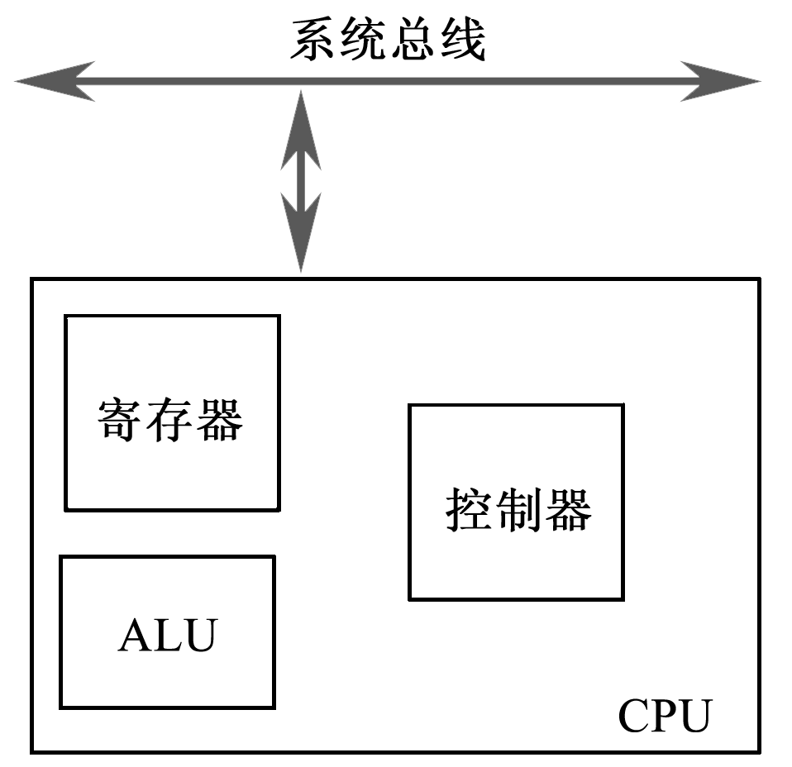
3.1.1 CPU的组成
CPU的基本组成框图
简单CPU通常由以下几部分构成：
① 控制器 ;
② 算术逻辑部件ALU;
③ 各种寄存器;
④ CPU内部总线。

Slide 5
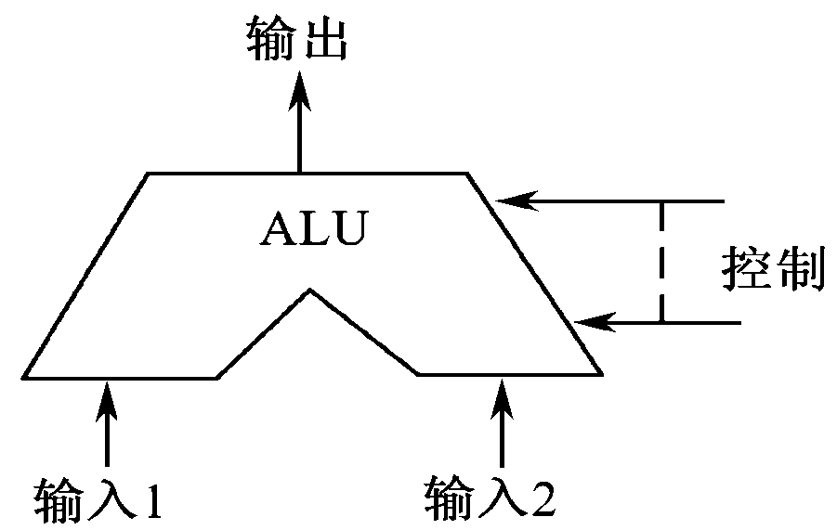
1．ALU部件与寄存器
（1）ALU部件
ALU的功能：
实现数据的算术与逻辑运算。
ALU框图
ALU的输入有两个端口，分别接收参加运算的两个操作数，通常它们来自CPU中的通用寄存器或ALU总线。
ALU的控制信号来自于控制器对指令操作码的译码。如加法指令ADD产生的加控制信号。
ALU的输出取决于对其功能的控制，当控制功能选择加、减、与、或等运算功能之一时，其输出结果将为对应的和、差、与值、或值等。

Slide 6
（2）寄存器
CPU 中的寄存器包括存放控制信息的寄存器，如指令寄存器、程序计数器和状态字寄存器；以及存放所处理数据的寄存器，如通用寄存器和暂存器。
通用
① 寄存器
通常CPU内部设置有一组寄存器，每个寄存器都可以承担多种用途，因此称为通用寄存器。
通用寄存器本身在逻辑上只具有接收信息、存储信息和发送信息的功能。但通过编程及与ALU的配合可以实现多种功能，如它们可为ALU提供操作数并存放运算结果，也可用作变址寄存器、地址指针和计数器等。
暂存
② 器
在CPU中一般要设置暂存器，主要是为了暂存从主存储器读出的数据 ,暂存器没有寄存器号，因此不能直接编程访问它们。

Slide 7
指令
③ 寄存器IR（Instruction Register）
用来存放当前正在执行的一条指令。
指令可划分为操作码和地址码字段，由二进制代码组成。执行指令时必须对操作码进行译码，以识别出所要求的操作，这个功能由控制器中的“指令译码器”完成。
程序
④ 计数器PC（Program Counter）
用以存放当前或下一条指令在主存中的地址，因此又称为指令计数器或指令指针IP（Instruction Pointer）。
状态
⑤ 寄存器
CPU内部设置的状态寄存器，用来存放当前程序的运行状态和工作方式，其内容称为程序状态字PSW（Program State Word），PSW是参与控制程序执行的重要依据。

Slide 8
2．总线
所谓总线是一组能为多个部件分时共享的公共信息传送线路，它分时接收各部件送来的信息，并发送信息到有关部件。
由于多个部件连接在一组公共总线上，可能会出现多个部件争用总线，因此需设置总线控制逻辑以解决总线控制权的有关问题。
总线分类:
CPU内部总线用来连接CPU内的各寄存器与ALU ;
系统总线用来连接CPU、主存储器与I/O接口，它通常包括三组：数据总线、地址总线和控制总线。
按总线传送的方向可将总线分为单向总线和双向总线。

Slide 9
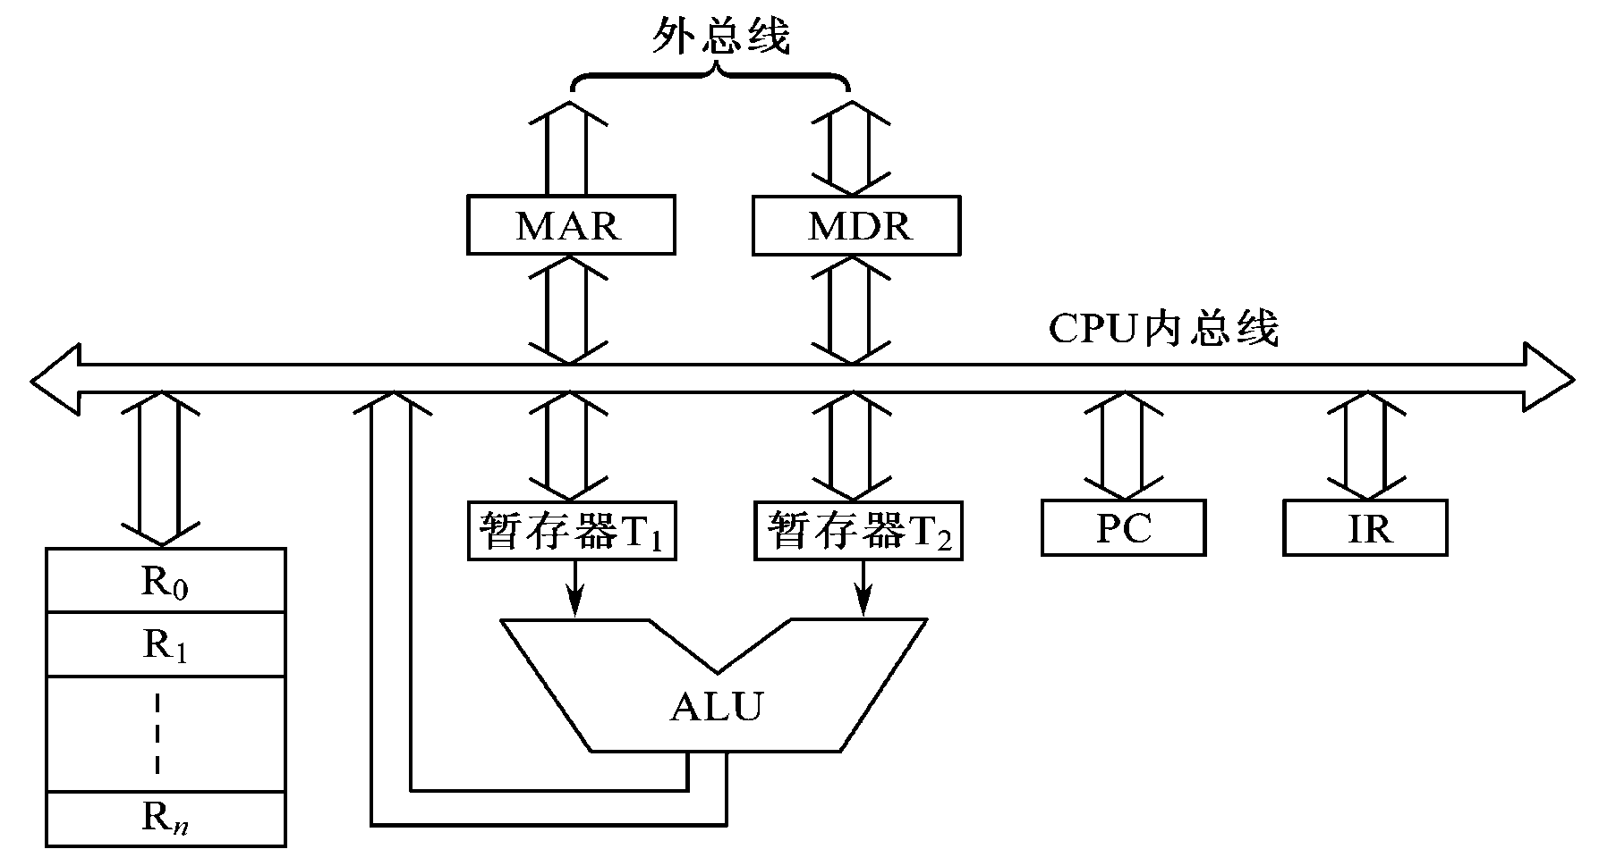
3．CPU内部数据通路
CPU内部寄存器及ALU之间可以用总线方式传送数据信息。介绍两种常见的结构。
（1）单总线数据通路结构
采用单总线结构的CPU数据通路

Slide 10
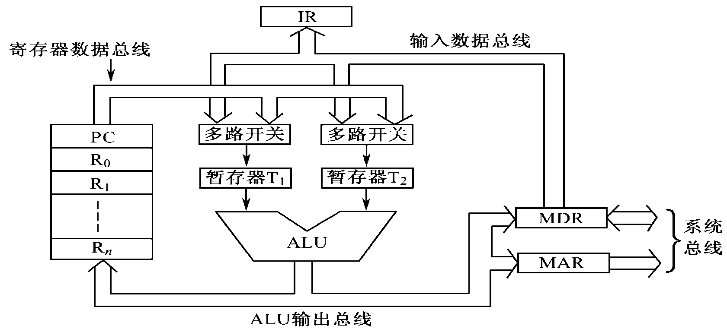
CPU数据通路结构只采用一组内总线，它是双向总线。通用寄存器组、其他寄存器和ALU均连在这组内总线上。
CPU内各寄存器间的数据传送必须通过内总线进行，ALU通过内总线得到操作数，其运算结果也经内总线输出。
（2）多组内总线结构
采用三总线结构的CPU数据通路
为了提高CPU的工作速度，一种方法是在CPU内部设置多组内总线，使几个数据传送操作能够同时进行，即实现部分并行操作。

Slide 11
3.1.2 指令执行过程
CPU的主要功能就是执行存放在存储器中的指令序列，即程序。
1．指令的分段执行过程
任何一条指令的执行都要经过读取指令、分析指令和执行指令3个阶段。
（1）取指令：根据PC提供的地址从主存储器中读取当前指令，送到主存数据缓冲器MDR中，然后再送往CPU内的指令寄存器IR中。
增量PC内容，以指向下一条指令地址或紧跟当前指令的立即数或地址码。
（2）分析指令：如果采用组合逻辑控制器，则通过指令译码电路译出IR中指令各字段表示什么操作，并在时序系统的配合下产生该指令对应的控制信号送到对应的部件去控制操作。

Slide 12
（3）执行指令：这个阶段还可以细分
① 取操作数 如果当前指令需要从主存取操作数，就需安排时间再次访问存储器。
② 执行操作 如果当前指令需要运算，则需考虑形成稳定运算结果的时间，为此安排专门的节拍。若运算结果需送回主存单元，则应安排时间以完成对主存的写操作。
③ 形成下一条指令地址 对于顺序执行的指令，下一条指令地址在取指令、取立即数、取地址码时，就已形成在PC中；如果是转移类指令，则将形成的转移地址送到PC中。
以后再取下一条指令、分析、执行……，如此循环直至程序执行完毕或外来干预为止。
此外，CPU还应该对运行过程中出现的某些异常情况或输入/输出请求进行处理

Slide 13
2．指令之间的衔接方式
指令之间的衔接方式有两种：串行的顺序执行方式与并行的重叠执行方式。
串行的顺序执行方式：在一条指令执行完毕后才开始取下一条指令。控制简单，但在时间上不能充分利用部件，例如指令在访存时，ALU是空闲的。本章的模型机就是采用这种简单的指令衔接方式。
并行的重叠执行方式：在对当前指令执行运算操作时，前从主存取出下一条指令，而不必等当前指令全部执行完。但如果程序需要转移，预取下一条指令就要失败。由于多数情况下程序流程是顺序执行，所以预取指令还是能有效地提高执行速度。

Slide 14
3.1.3 时序控制方式
执行一条指令的过程可分为几个阶段，而每一阶段又分为若干步基本操作，每一步操作则由控制器产生一些相应的控制信号实现。因此，每条指令都可分解为一个控制信号序列，指令的执行过程就是依次执行一个确定的控制信号序列的过程。
这个控制信号序列是由时序信号进行定时的。
时序控制方式：是指指令产生的微操作控制信号与时序信号之间采取何种关系，它不仅直接决定时序信号的产生，也影响到控制器及其他部件的组成，以及指令的执行速度。

Slide 15
1．同步控制方式：指各个微操作信号由统一的时序信号
进行同步控制。
基本特征：将指令操作时间分为若干长度相同的时钟周期（也称为节拍）。通常时钟周期应能完成CPU内部花费时间最长的微操作。CPU内部采用同步控制方式 。
优点：时序关系简单，结构上易于集中，设计和实现比较方便。
2．同步控制方式的多级时序系统
（1）多级时序的概念
在同步控制方式中，通常将时序信号划分为几级（其中包括指令周期），称为多级时序。
① 机器周期
② 节拍（时钟周期）
③ 时钟脉冲信号

Slide 16
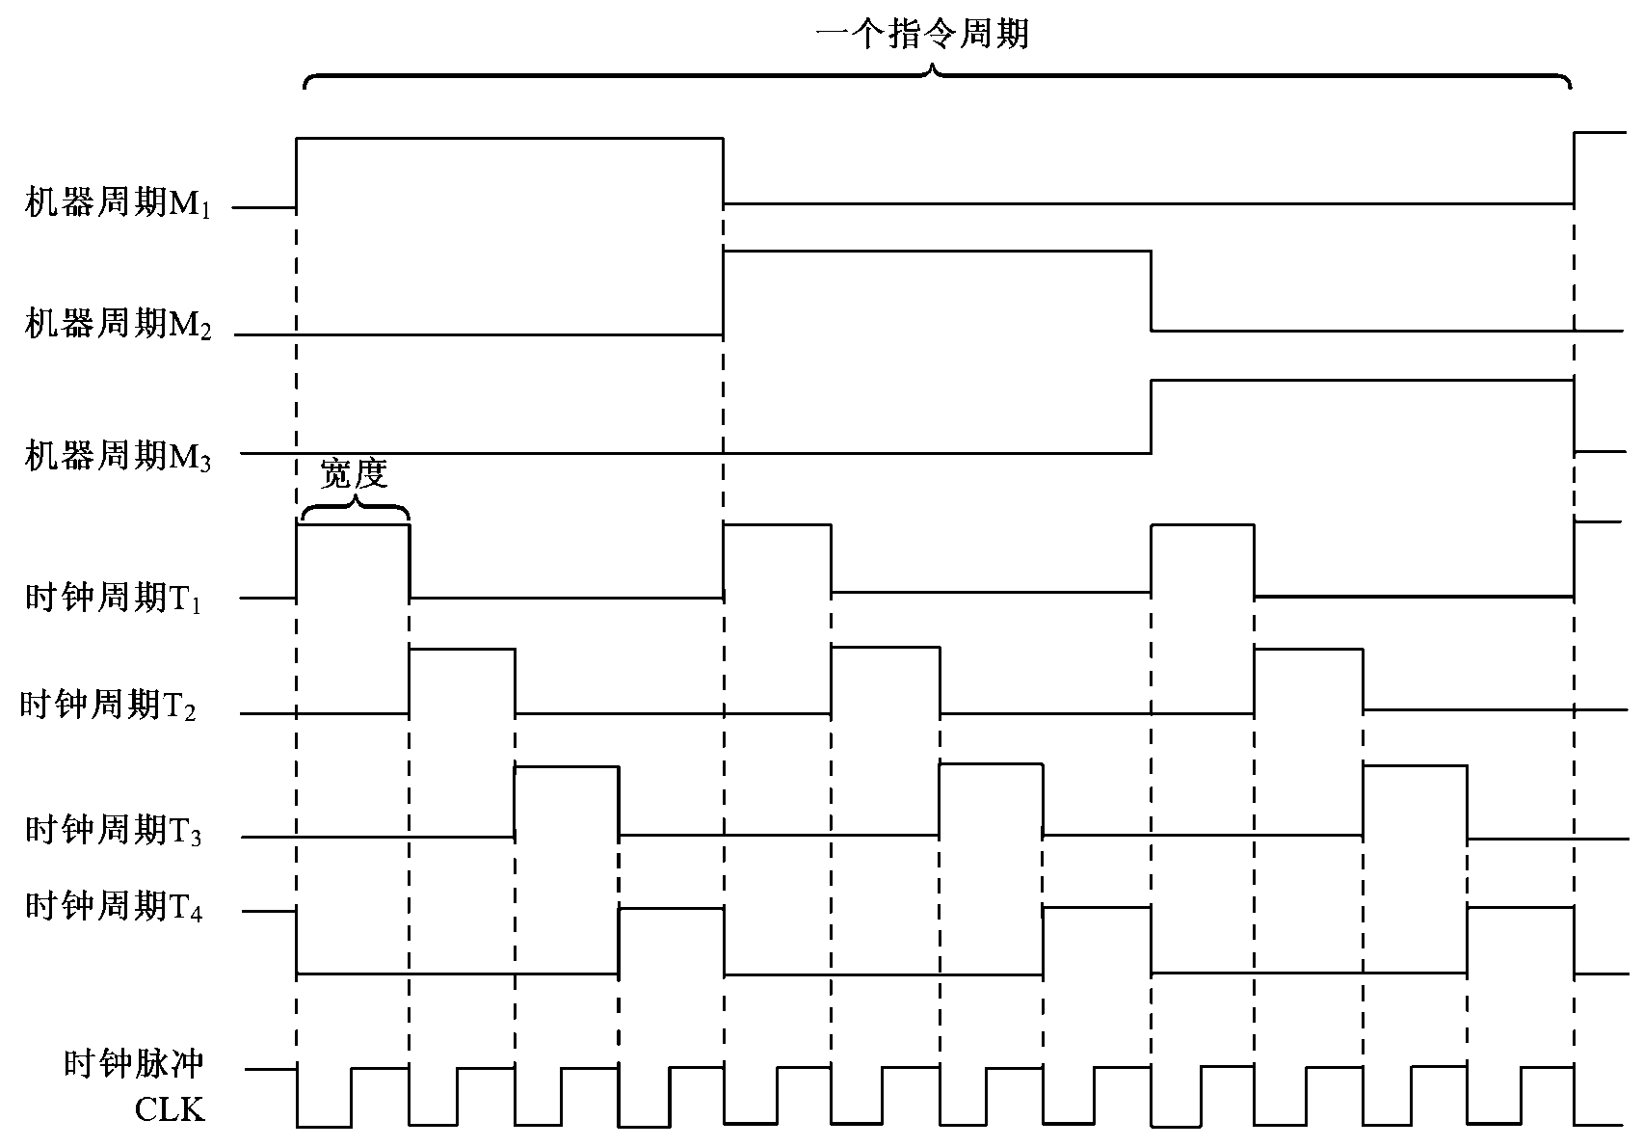
（2）多级时序信号之间的关系
三级时序信号之间的关系

Slide 17
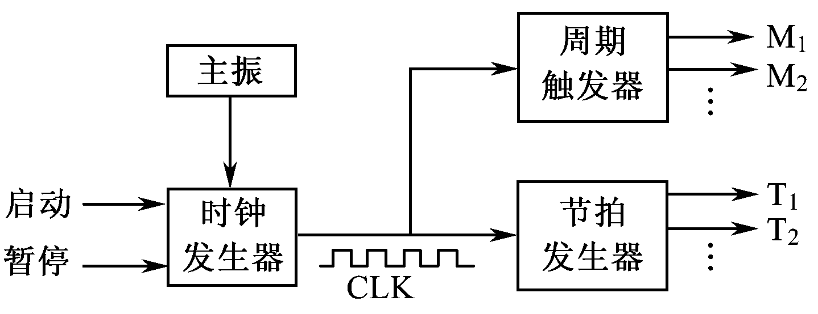
（3）时序系统的组成
时序系统框图
主振就是一个晶体振荡器，当机器一上电就产生频率稳定的主振信号。
主振经时钟发生器整形分频后得到时钟脉冲信号。启停控制线路控制时钟脉冲的发与不发。
一组周期状态触发器，标志不同的机器周期，如取指令周期、存储器读周期。任一时刻只允许有其中的一个触发器为1。
节拍发生器根据指令需要按序，循环地发出若干节拍信号。

Slide 18
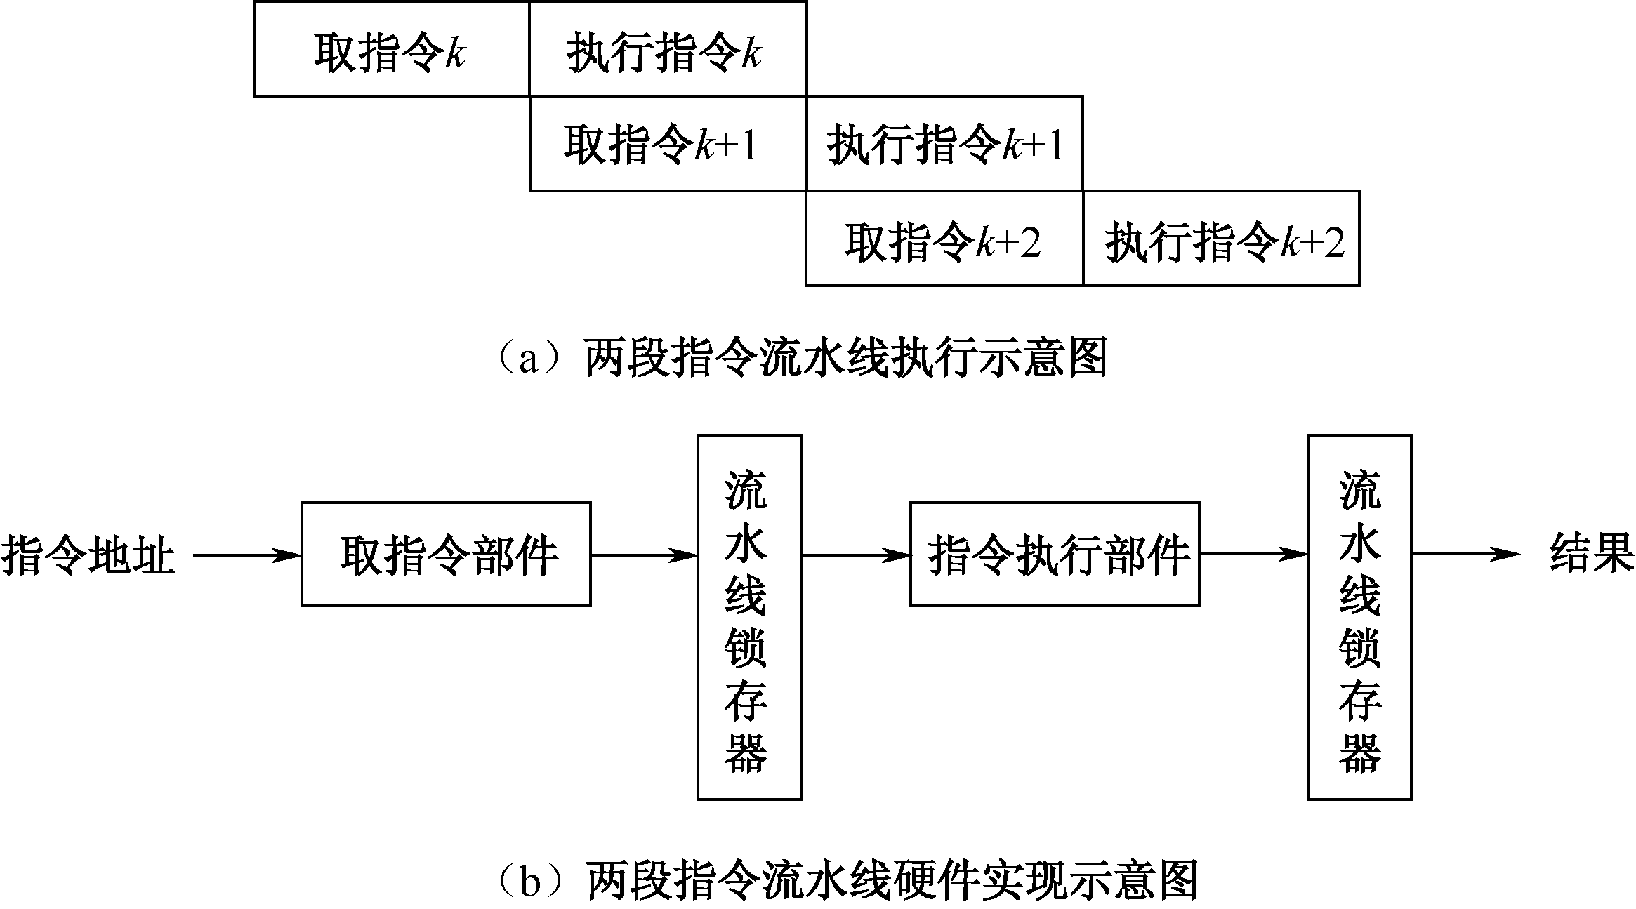
3.1.4 指令流水线
指令流水线的工作原理类似于工厂中的装配流水线。这是因为一条指令的执行过程也是分成几个步骤实现的。
如果简单将指令处理分成两个阶段：取指令和执行指令。在一条指令执行期间，主存空闲，利用这个时间取下一条指令，从而使取下一条指令与当前指令的执行并行工作。如下图所示。

Slide 19
下图（b）给出了两段指令流水线的硬件实现示意图：由取指令部件根据指令地址取一条指令并送到流水线锁存器中，以供下一个阶段执行部件使用。当指令执行部件正在执行此指令时，取指令部件则取下一条指令然后缓存它。

Slide 20
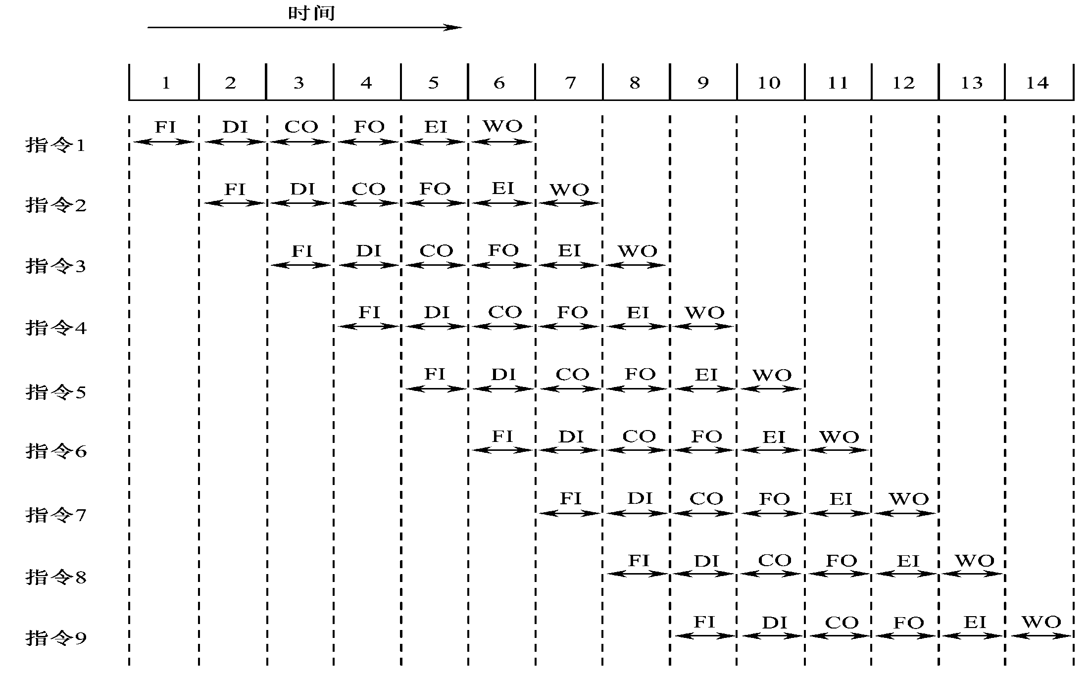
为获得进一步的加速，流水线可以分成更多的阶段。
影响流水线性能主要有以下几个因素：
（1）若各个阶段不全是相等的时间
（2）流水线中的相关问题
（3）当遇到条件转移指令时
（4）当I/O设备有中断请求或机器有故障时
计算操作数地址
取指令
译码指令
取操作数
写操作数
执行指令
指令流水线操作时序图

Slide 21
3.2 算术逻辑部件ALU和运算方法
算术逻辑部件ALU主要完成对二进制代码的定点算术运算和逻辑运算。
3.2.1 算术逻辑部件ALU
算术逻辑部件ALU的硬件实现涉及三个问题：
（1）如何构成一位二进制加法单元，即全加器。
（2）n位全加器连同进位信号传送逻辑，构成一个n位并行加法器。
（3）以加法器为核心，通过输入选择逻辑扩展为具有多种算术和逻辑运算功能的ALU。

Slide 22
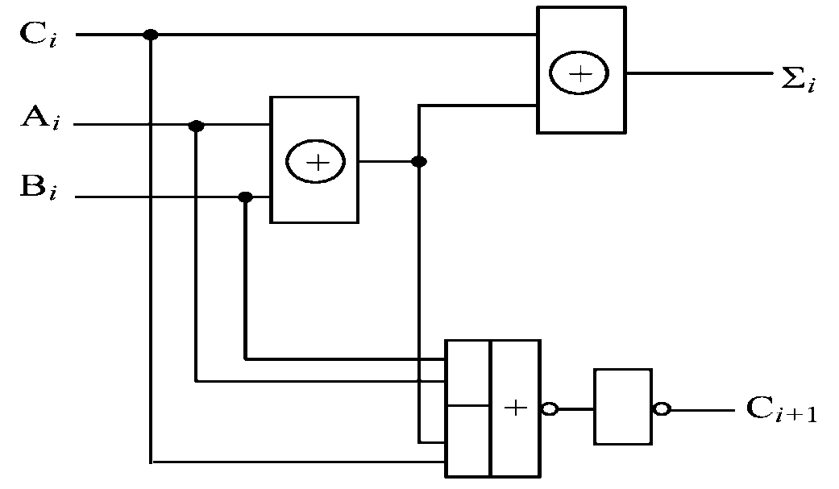
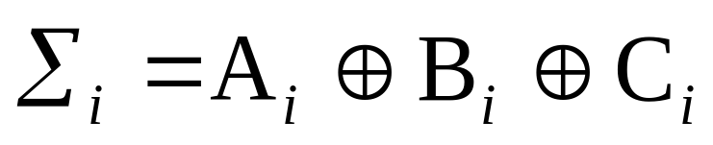
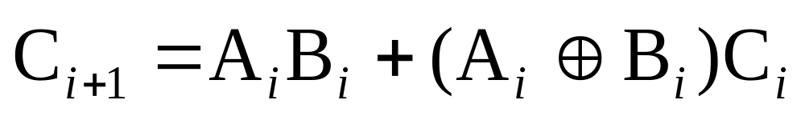
1．全加器
目前，广泛采用半加器构成全加器。
和
通常逻辑门电路都存在延迟时间，全加器电路就是一个延迟部件，正是这个延迟特性将影响全加器的速度。
用半加器构成的全加器
进位

Slide 23
2．并行加法器与进位链结构
并行加法器：由n个全加器构成，可实现两个n位操作数各位同时相加。
并行加法器中的操作数各位是同时提供的，但由于进位是逐位形成，从而使各位的和不能同时得到。例如求和的最长时间是计算11…11与00…01相加。因此并行加法器的最长时间由进位信号的传递时间决定，而每位全加器本身的求和延迟只是次要因素。
进位链：并行加法器中传递进位信号的逻辑线路。进位链本质上分为串行进位与并行进位。可以将整个加法器分组、分级，对组内、组间、级间分别采用串行的或并行的进位结构。

Slide 24
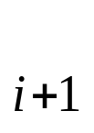
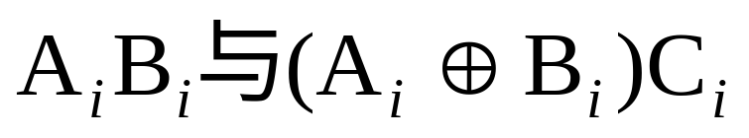
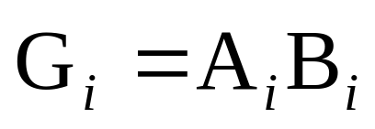
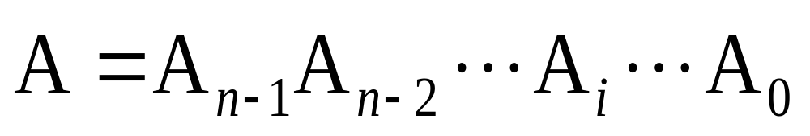
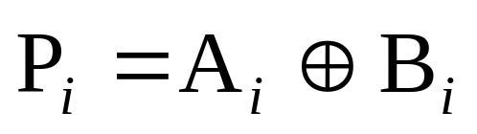
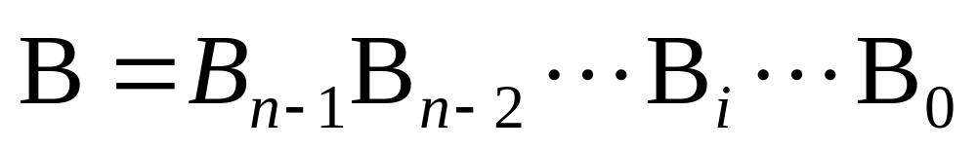
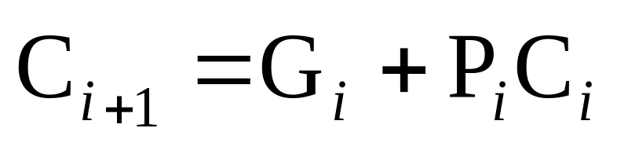
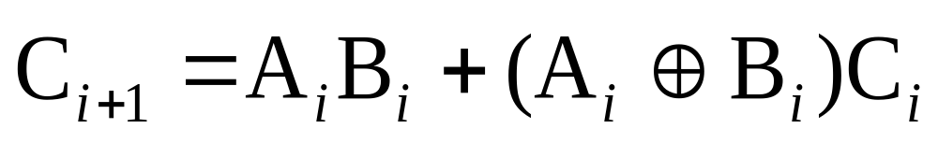
（1）基本进位公式
可以看出C 由两部分组成：
设相加的两个n位操作数为:
进位产生函数
我们定义两个辅助函数：
进位传递函数
进位信号的逻辑式
因此有：

Slide 25
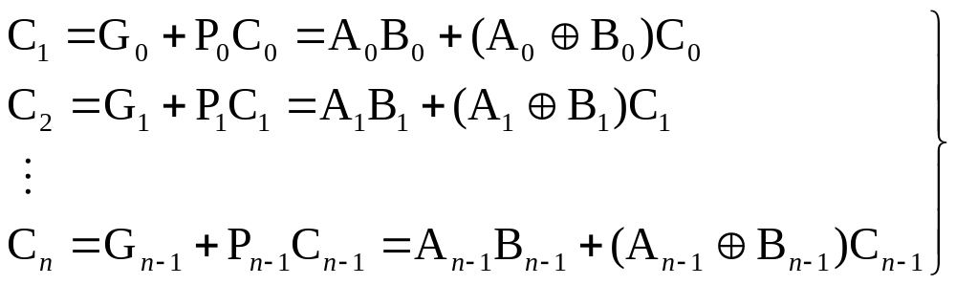
（2）并行加法器的串行进位
采用串行进位的并行加法器，是将n个全加器的进位串接起来，就可进行两个n位数相加。
由于串行进位的延迟时间较长，所以在ALU中很少采用纯串行进位的方式。但这种方式可节省器件，成本低，在分组进位方式中局部采用有时也是可取的。

Slide 26
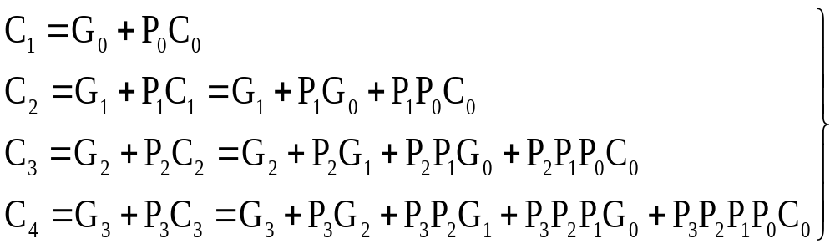
3．并行进位（先行进位、同时进位）
为了提高并行加法器的速度，就必须解决进位传递的问题。方法是让各级进位信号同时形成，而不是串行形成。
这种同时形成各位进位的方法称为并行进位或先行进位。
虽然并行进位加法器的运算速度快，但这是以增加硬件逻辑线路为代价的。两种常用的分组进位结构是：
组内并行、组间串行的进位链。
组内并行、组间并行的进位链。

Slide 27
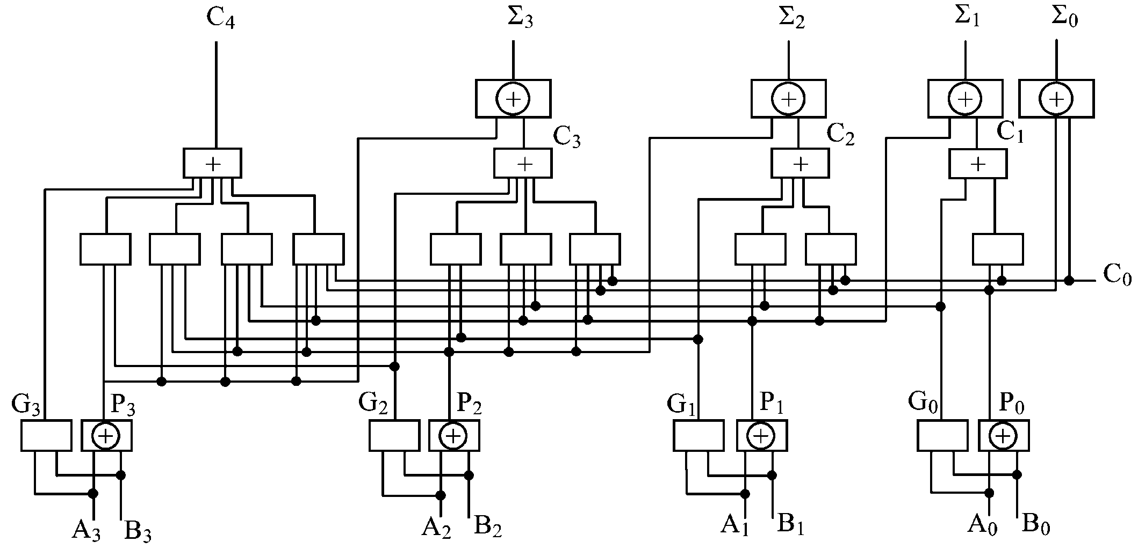
实现上述逻辑表达式的并行进位4位加法器逻辑，如下图所示。

Slide 28
4．ALU举例
ALU能完成多种算术和逻辑运算。为了简化硬件结构，通常ALU是在加法器的基础上扩展其他运算功能，有的ALU还增加判断结果为0以及溢出判断等功能。
下面介绍4位ALU芯片SN74181的结构。

Slide 29
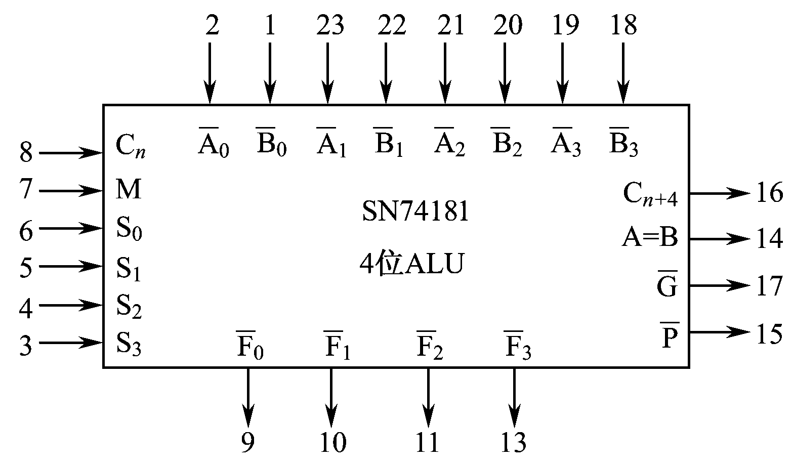
（1）SN74181 外特性：如下图
A_{0~} A_{3 、} B_{0~} B₃ 为ALU的两个数据输入端
F_{0~} F₃ 为ALU的两个数据输入端
C_{n}为ALU最低位进位输入、 C_{n+4}为ALU最高位进位输出
M S₀S₁S₂S₃为功能选择控制输入端，其不同的组合将选择ALU完成不同的运算操作

Slide 30
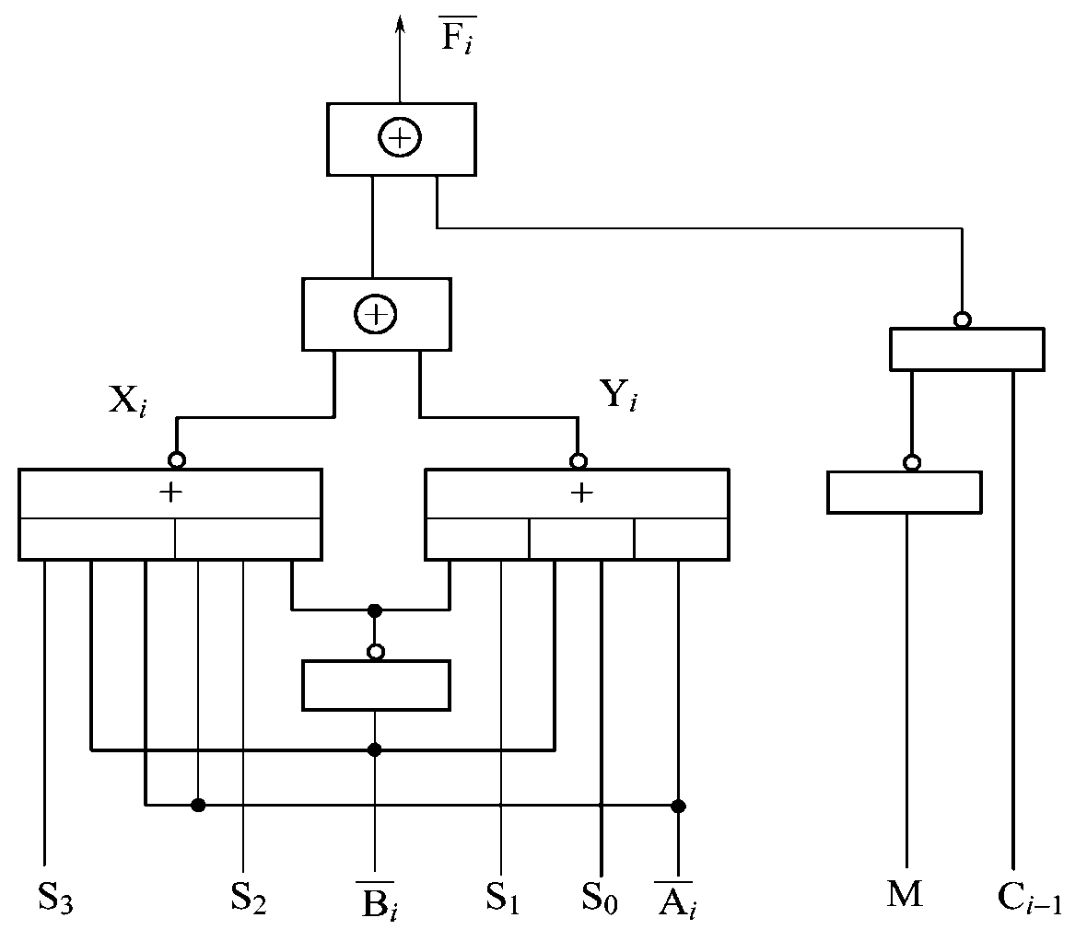
（2）SN74181内部结构
右图是SN74181 ALU的一位基本逻辑，核心是两个半加器构成的全加器，其数据输入端为 A_{i 、} B_{i} 。
选择控制端S₃S₂S₁S₀用来控制选择进行哪一种算术或逻辑运算。
第二级半加器的输入选择控制端M用以选择是进行算术运算还是逻辑运算。
一位ALU单元

Slide 31
下面分析一位ALU的基本逻辑是如何实现多种算术、逻辑运算功能的，可将它划分为三个部分：
① 由两个半加器构成的全加器。
② 对算术运算或逻辑运算的选择控制与非门：
M=0，开门接收低位来的进位信号C_{i-1}，执行算术运算； M=1，关门不接收C_{i-1}，执行逻辑运算。
③ 由与或非门构成的输入选择逻辑：本位 A_{i 、} B_{i} ；4个控制信号S₃S₂S₁S₀可选择16种功能。
一位ALU单元

Slide 32

ALU单元的输入选择逻辑着眼于构造并行进位链的需要：
X_{i}输出中包含进位传递函数 P_{i} = A_{i} + B_{i ；}
Y_{i}输出中则包含进位产生函数 G_{i} = A_{i} B_{i} 。
表3-1 ALU单元的输入选择逻辑
S₃ S₂ | X_{i} | S₁ S₀ | Y_{i}
0 0 | 1 | 0 0 | A_{i}
0 1 | A_{i}+ | 0 1 | A_{i}B_{i}
1 0 | A_{i}+B_{i} | 1 0 | A_{i}
1 1 | A_{i} | 1 1 | 0
选择不同的控制信号S₃S₂S₁S₀ ，可获得不同的输出F_{i} ，从而实现不同的运算功能。

Slide 33










（3）SN74181功能表
表中的运算符“+”是逻辑加（或）；算术加用“加”表示。
工作方式选择 S₃ S₂ S₁ S₀ | 逻辑运算M=1 | 算术运算M=0 | 工作方式选择 S₃ S₂ S₁ S₀ | 逻辑运算M=1 | 算术运算M=0
0 0 0 0 |  | A减1 | 1 0 0 0 |  | A加（A+B）
0 0 0 1 |  | AB减1 | 1 0 0 1 |  | A加B
0 0 1 0 |  | A 减1 | 1 0 1 0 | B | A 加（A+B）
0 0 1 1 | 逻辑1 | 全1 | 1 0 1 1 | A+B | A+B
0 1 0 0 |  | A加（ ） | 1 1 0 0 | 逻辑0 | 全0
0 1 0 1 |  | AB加（ ） | 1 1 0 1 |  | AB加A
0 1 1 0 |  | A加 | 1 1 1 0 | AB | A 加A
0 1 1 1 |  |  | 1 1 1 1 | A | A
A加B：M=0， S₃S₂S₁S₀ =1001。 A减B：M=0， S₃S₂S₁S₀ =0110， C_{n}=1

Slide 34
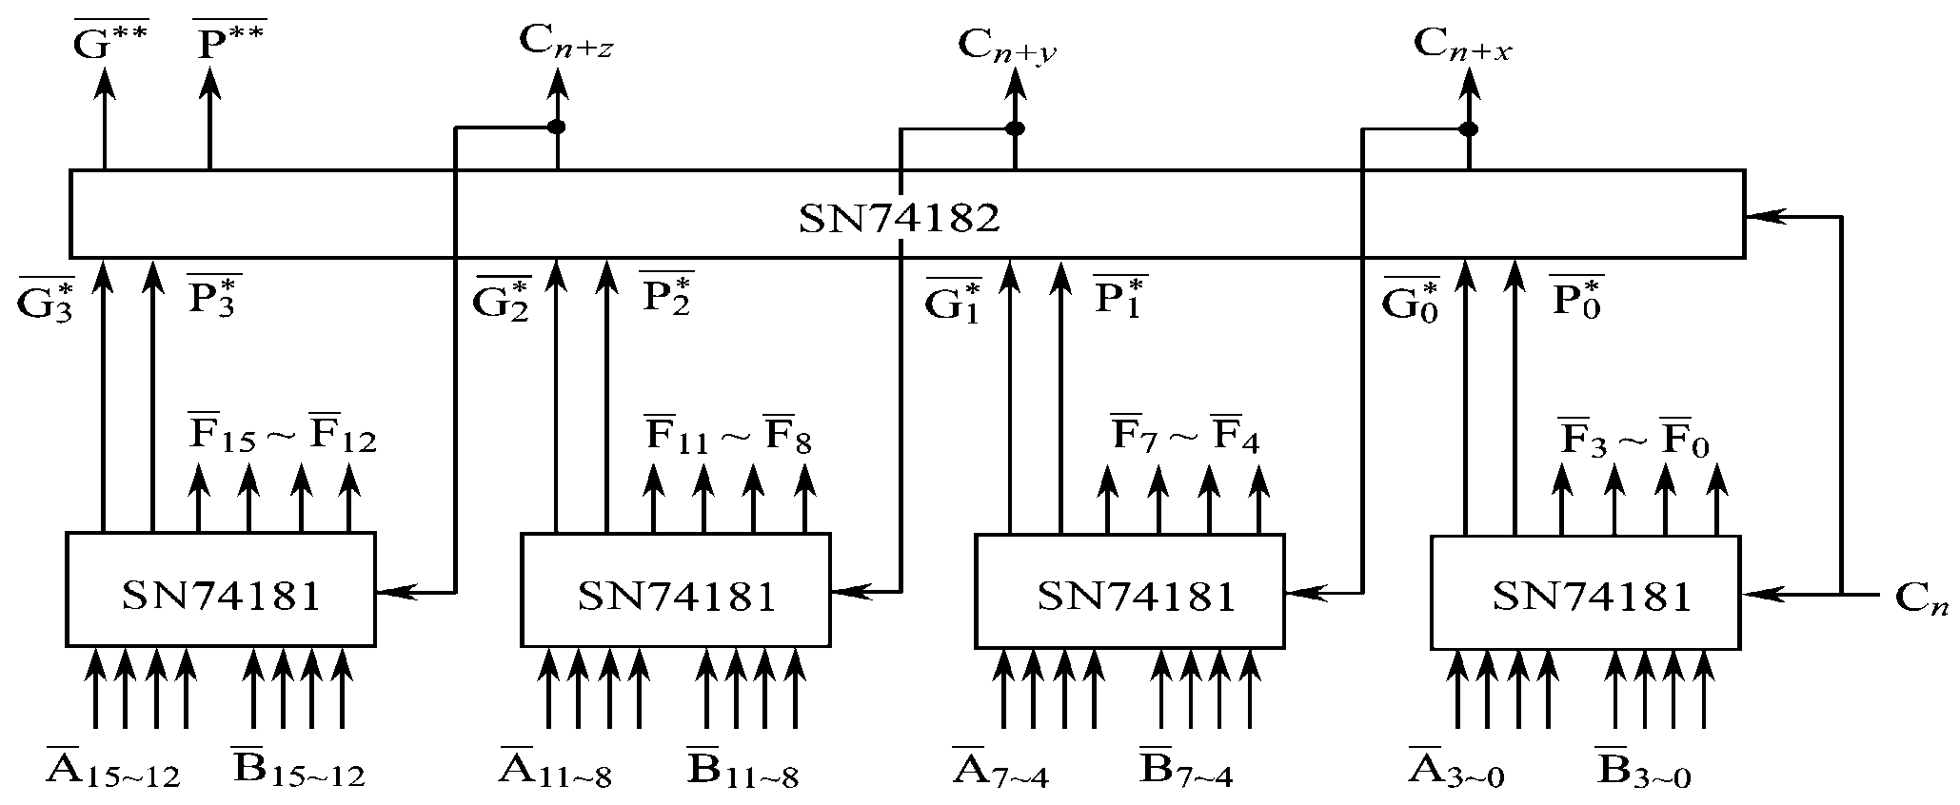
（4）用SN74181构成多位ALU
SN74181是4位片结构，因此很容易将其连接成各种位数的ALU。每片SN74181可作为一个4位的小组，组间可以采用串行或并行进位。采用组间并行进位时，要使用一片SN74182并行进位组件。下图是一个16位组间并行进位的ALU连接实例。

Slide 35
3.2.2 定点数运算方法
数值运算的核心是指加、减、乘、除四则算术。由于计算机中的数有定点和浮点两种表示形式，因此相应有定点数的运算和浮点数的运算。
1．定点加减运算
（1）原码加减运算
例如，加法指令指示做（+A）+（-B），由于一个操作数为负，实际操作是做减法（+A）-（+B），结果符号与绝对值大的符号相同。同理，在减法指令中指示做（+A）-（-B），实际操作是做加法（+A）+（+B），结果与被减数符号相同。
原码加减的不方便，导致计算机很少采用原码加减法。

Slide 36

（2）补码加减运算
在计算机中，参加补码运算的操作数及运算结果皆用补码表示。
① 补码加法运算 两个相加的数无论正负，只要表示成对应的补码形式，则可直接按二进制规则相加，且符号位作为数的一部分直接参与运算，所得结果就是和的补码形式，并可用如下关系式描述：
[X ] +[Y ] =[X +Y ]
② 补码减法运算
[X–Y ] =[X +(-Y )] =[X ] +[-Y ]

Slide 37
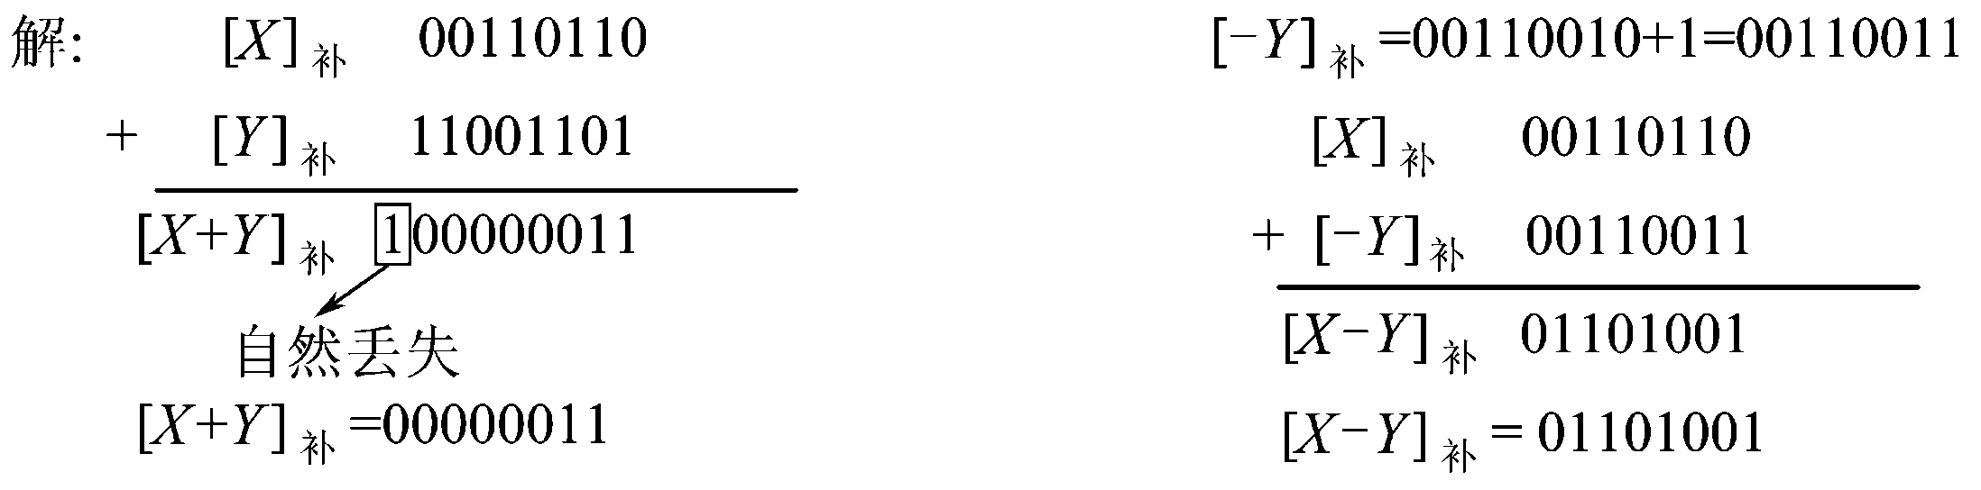
③ 补码运算：
• 参加运算的操作数用补码表示。
• 符号位参加运算。
• 若指令操作码为加，则两数直接相加；若操作码为减， 则将减数连同符号位一起变反加1后再与被减数相加。
• 运算结果用补码表示。
【例3-3】 [X ]_{补} = 00110110，[Y ]_{补}=11001101，求[X+Y ]_{补}，[X-Y ]_{补}。

Slide 38
（3）溢出判别
在什么情况下可能产生溢出?
例、数A有7位尾数，1位符号S_{n}
数B有7位尾数，1位符号S_{n}
符号位参加运算
结果符号S_{n}
符号位进位C_{n}
尾数最高位进位C_{n-1}

Slide 39
（1）A=31 B=13
31+13：
（2）A=-31 B=-13
-31-13：
0 0011111
0 0001101
1 1100001
1 1110100
0 0101100
1 1010101
（3）A=63 B=66
63+66：
（4）A= - 63 B= - 66
-63-66：
0 1111111
0 1000001
1 1000001
1 0111110
1 0000001
0 1111111
正溢
负溢

Slide 40
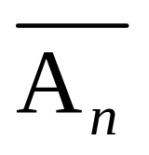
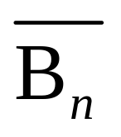
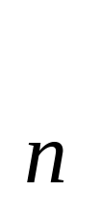
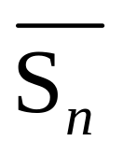
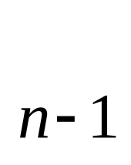
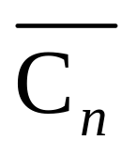
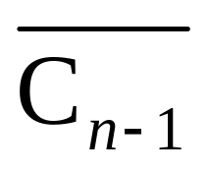

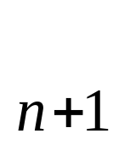
① 采用一个符号位判断
溢出= S +A B
② 采用最高有效位的进位判断
溢出= C +C =C C
③ 采用变形补码判断(双符号位)
用S 、Sn分别表示结果最高符号位和第2符号位
溢出=S S

Slide 41
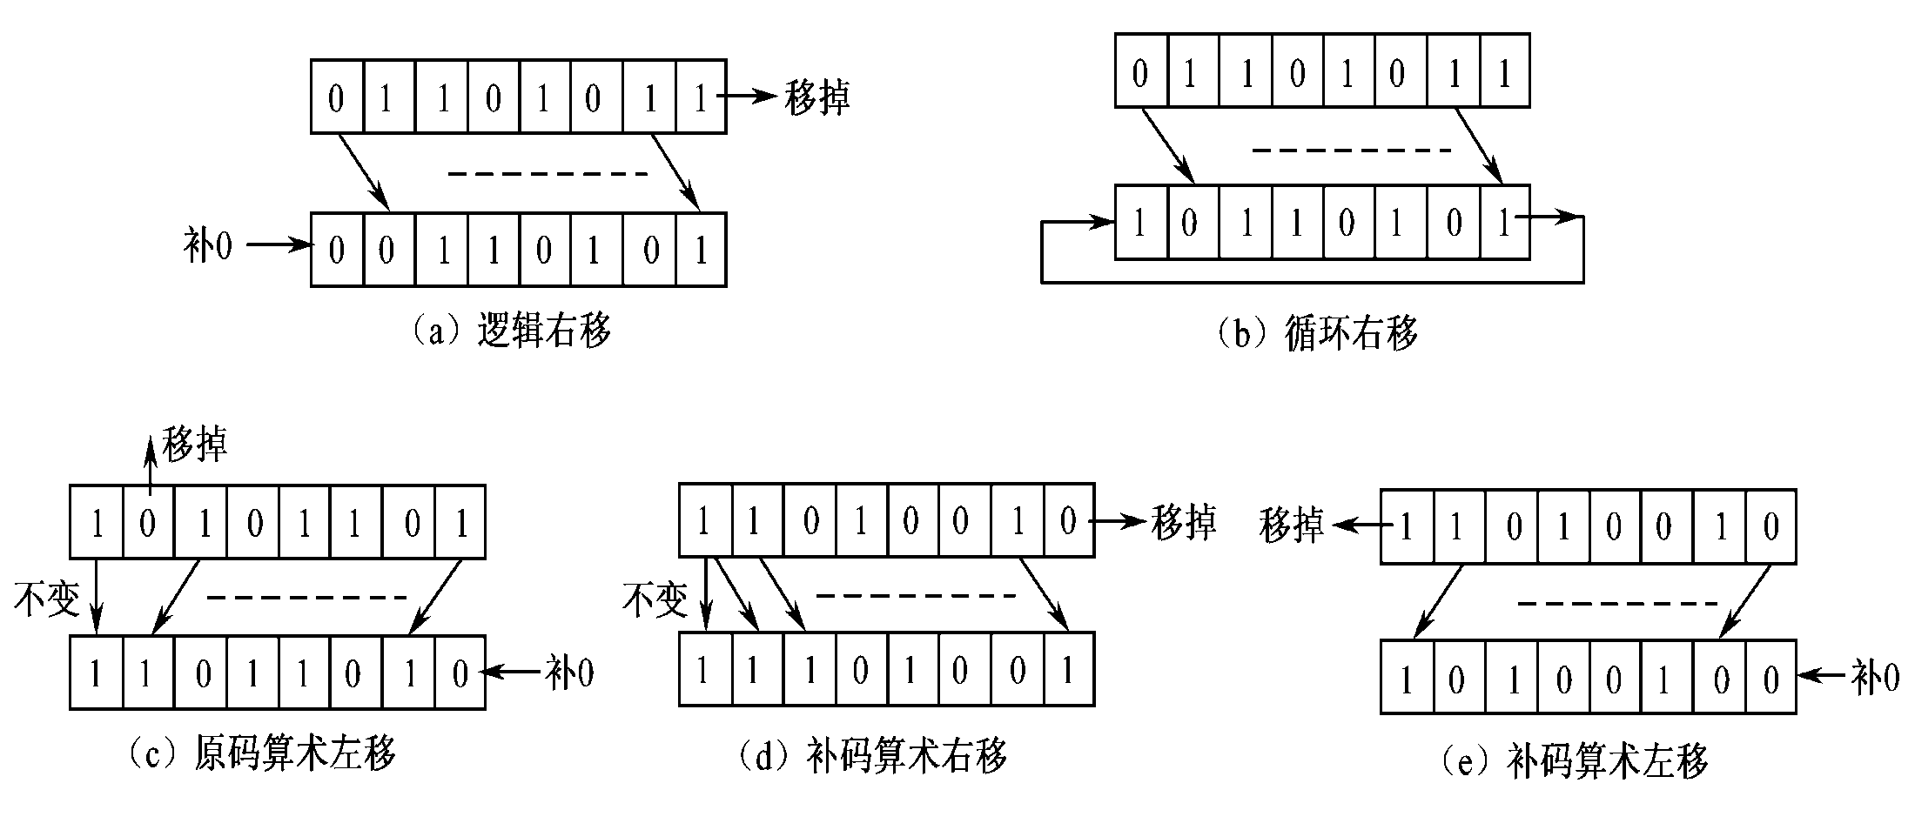
2．移位
移位操作按移位性质可分为3种类型：逻辑移位、循环移位和算术移位。
设寄存器R1的值为 01101011，对R1的多种移位如下图：
移位示意图

Slide 42
3．定点数乘除运算
一种方法在原有实现加减运算的ALU的基础上增加一些逻辑线路以实现乘除运算，并在机器中设有乘除指令。
（1）无符号整数一位乘法：基本原理依据手算法
计算机中常规加法器只能完成对两个数的求和操作，因此乘法运算过程要执行多次加法。还有，用原部分积右移代替手算法新部分积左移。因此计算机中的乘法运算采用的方法是：将n位乘转换为n次“累加与移位”，即每一步只求一位乘数所对应的新部分积，并与原部分积作一次累加，然后右移一位。

Slide 43
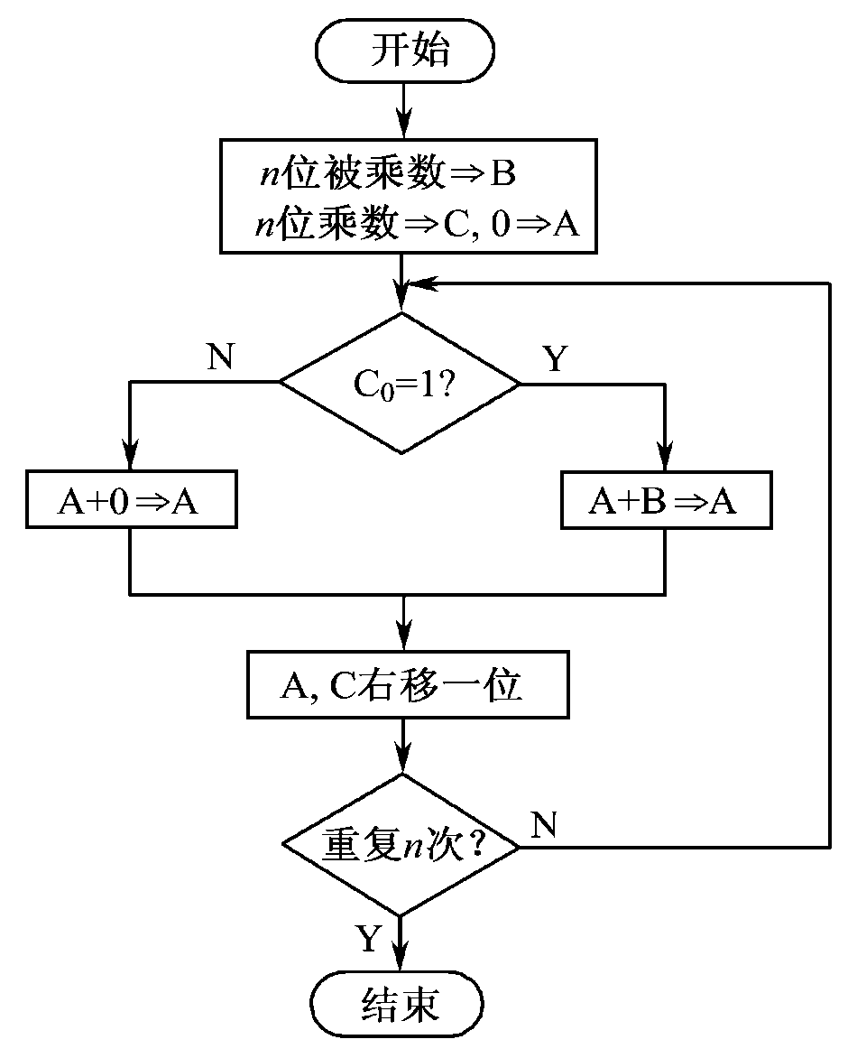
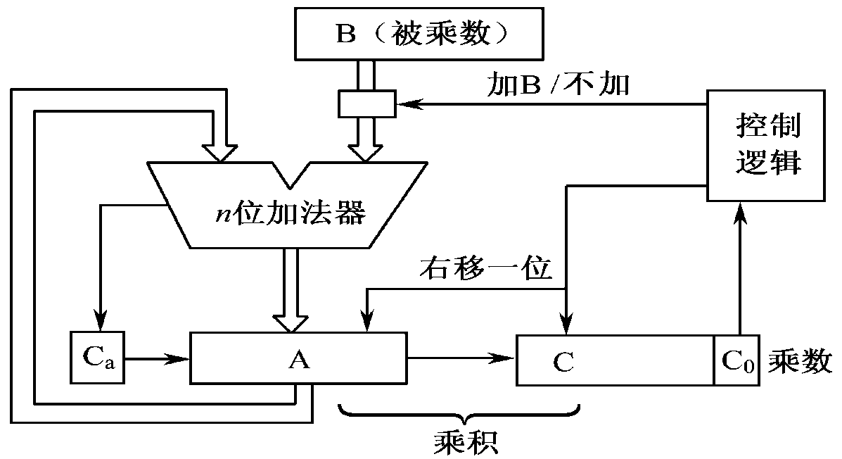
右图示无符号整数一位乘的算法流程图，下图是其硬件实现原理图。
图中使用了三个寄存器A、B和C。
B用来存放被乘数；
C初始存放乘数，然后存放部分积；
A初值为0，然后存放部分积；
最后，A与C存放的是乘积，其中A存放乘积高位，C存放乘积的低位。

Slide 44
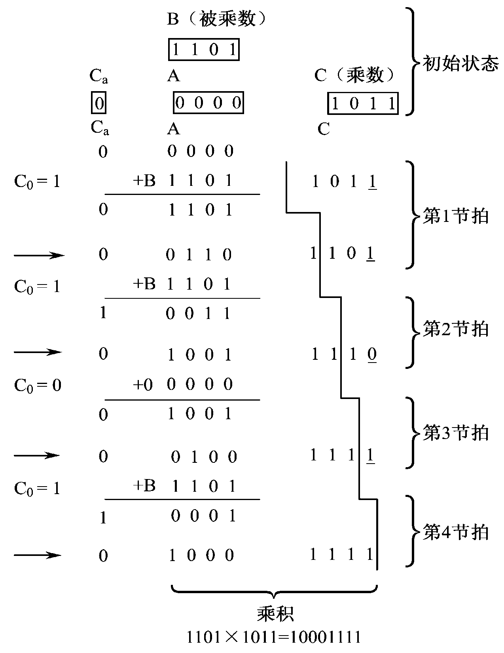

【例3-10】 1101 1011的运算过程如图所示。

Slide 45
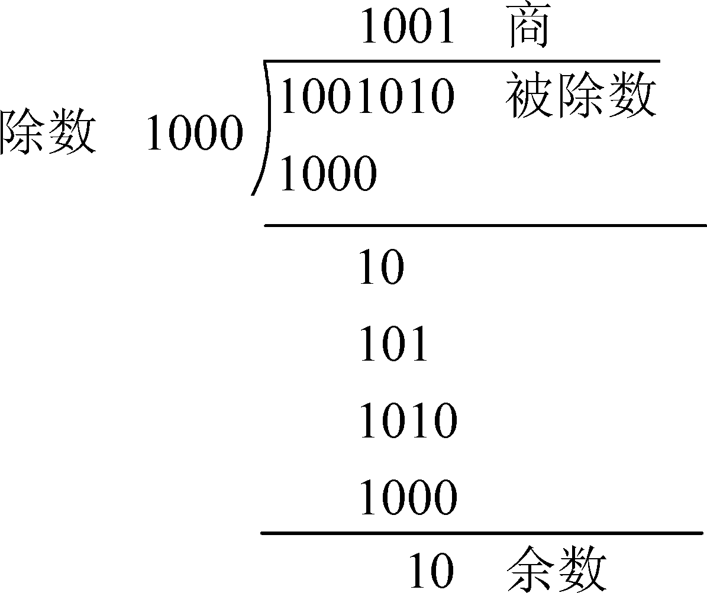
（2）无符号整数一位除法
10 1000
手算除法的例子：
1001010÷1000=1001 +
手算法：将部分被除数或余数减去除数，
根据是否够减决定商1还是商0。

Slide 46
计算机中实现除法运算，要解决如何判断够减与否的问题，一种简单的方法是：
直接做减法试探，不论是否够减，都将被除数或余数减去除数。若所得余数符号位为0（即正）表明够减，上商1；若余数符号位为1（即负）表明不够减，由于已做了减法，因此上商0并加上除数（即恢复余数）；然后余数左移一位再做下一步。这就是恢复余数法。
恢复余数除法运算的各步操作不规则，控制较复杂。而且在恢复余数时，要多做一次加除数的运算，增加了运算时间。因此，恢复余数法已很少在计算机中采用。将这种算法加以改进，就出现了常用的不恢复余数法。

Slide 47
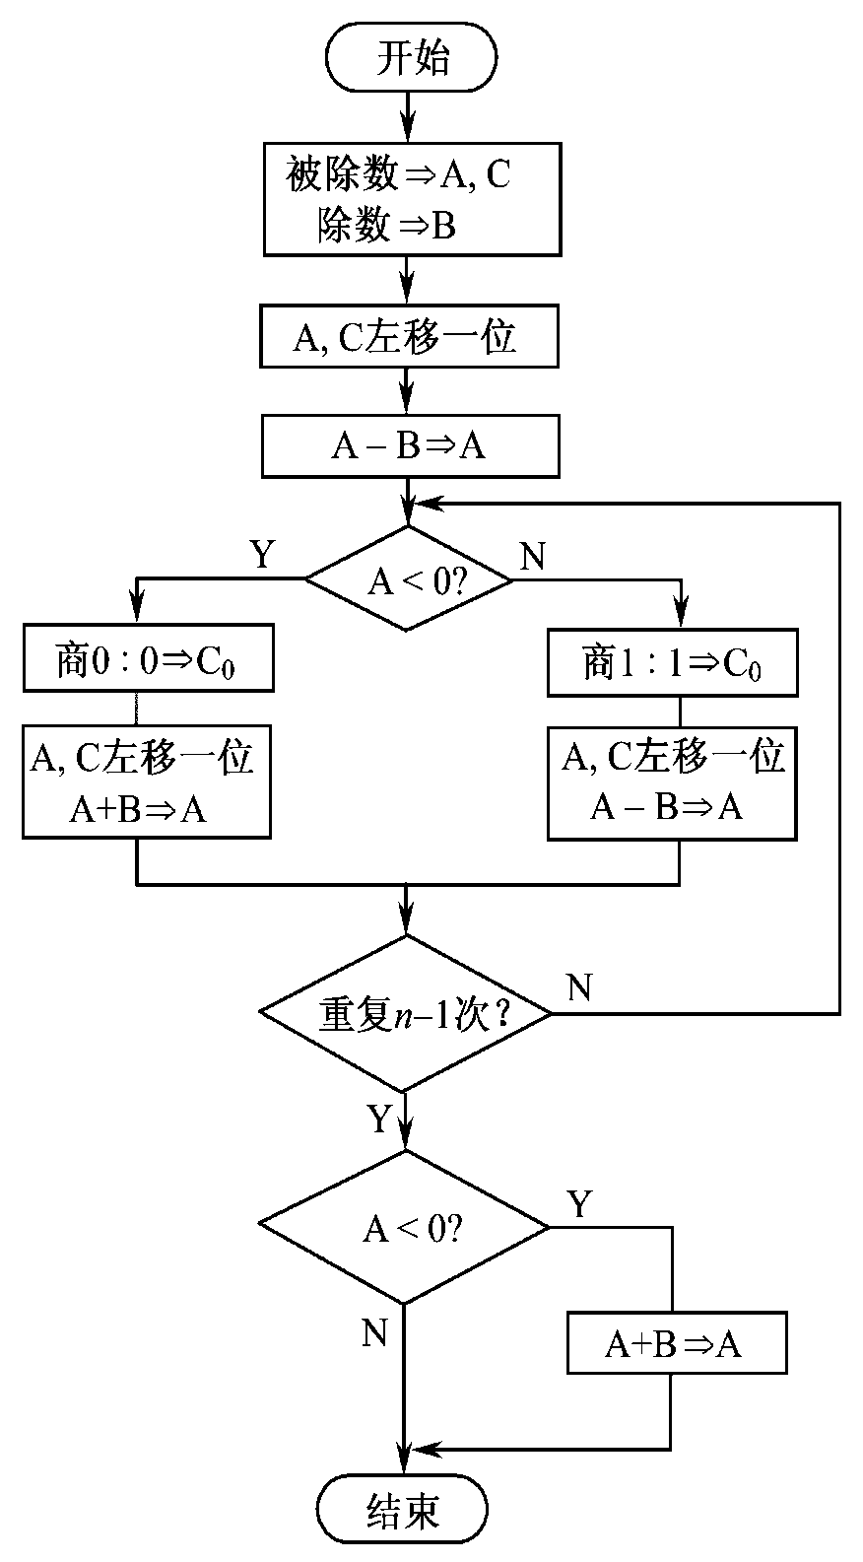
通过分析恢复余数法可以发现：
当余数A为正时，上商1，下一步A左移一位再减除数B，相当于执行2A-B的运算；
若余数A为负，上商0，并加除数以恢复余数即A+B，下一步左移一位减去除数B，这实际相当于执行2（A+B）-B=2A+B的运算。
在出现不够减情况时，并不需要恢复余数，只是下一步要进行2A+B的操作，因此称为不恢复余数法或加减交替法。其算法流程如右图。

Slide 48
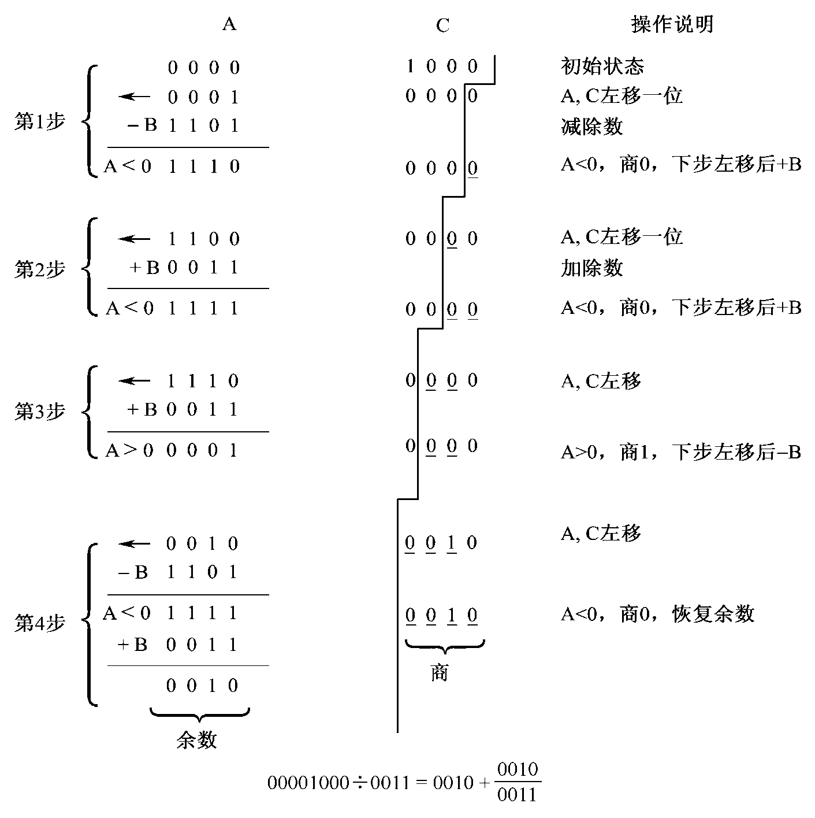
【例3-11】 用不恢复余数法计算00001000÷0011。
解：A、C：00001000；B：0011；：1101。其运算过程如图：

Slide 49
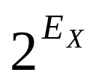
3.2.3 浮点数运算方法
计算机中处理的数除了无符号整数和带符号整数外，还有实数。实数在机器中是用浮点数表示的。其格式在第2章已做过介绍。
由于规格化浮点数具有唯一的表示形式和最长有效位，因此机器中一般采用规格化浮点运算，即只对规格化的浮点数进行操作，并要求对运算结果进行规格化处理。
浮点数通常表示为： X=M_{X}×
式中，M_{X}为该浮点数的尾数，一般为绝对值小于1的规格化二进制小数，机器中常用原码或补码表示；E_{X}为该浮点数的阶码，为二进制整数，常用补码或移码表示；阶的底一般取2为底。

Slide 50
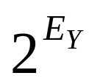
1．浮点数加减运算
设有两个浮点数：X = Mx × ，Y = My × 。
要实现X +Y的运算，需要以下4个步骤才能完成。
① 对阶操作
对阶的规则是：阶码小的数向阶码大的数对齐
若运算结果是非规格化的数，例如尾数是11.1x…x或00.0x…x形式，就需要将尾数左移，每左移一位，阶码减1，直至满足规格化条件为止（即尾数最高有效位的真值为1，或尾数符与最高有效位不等），这个过程称为左规。在左规的同时应判断结果是否会下溢，即阶码小于所能表示的最小负数。
若运算结果尾数发生溢出，例如尾数为10.xx…x或01.xx…x形式，这并不表明浮点结果会溢出，此时需调整阶码，将尾数右移一位，阶码加1，称为右规。右规时，应判断结果是否会上溢，即阶码大于所能表示的最大正数。
② 实现尾数的加（减）运算
③ 结果规格化和判溢出
a．左规
b．右规
④ 舍入操作

Slide 51
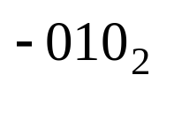
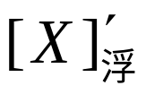


【例】设有两个浮点数。
X =2 × 0.1101012，Y =2 ×(-0.101011)2。
阶码 尾数
[X]浮 =11,10； 00.110101
[Y]浮 =11,11； 11.010101
其浮点格式：
阶码4位，尾数8位，且均用双符号位补码表示。
① 对阶
[ΔE] =[E_{X}] +[-E_{Y}] =1110+0001=1111，即ΔE =-1，将M_{X}右移一位，其阶码加1，得
= 11，11；00.011011（用0舍1入法）
② 尾数求和
00.011011
+ 11.010101
11.110000
③ 规格化及判溢出
最后运算结果的真值为
X+Y=2 ×（-0.100000）2。
左规得
[X+Y]浮=1110；11.10000
④ 舍入 由于是左规，结果不需要舍入。

Slide 52
2．浮点数乘除运算
（1）浮点数乘法运算
① 阶码相加并判溢出
② 尾数相乘
③ 规格化处理
（2）浮点数除法运算
① 预置 检测被除数是否为0，若为0则置商为0。如果除数为0，则置0除数标志，转中断处理。
② 尾数调整
③ 求阶差
④ 尾数相除

Slide 53
3.2.4 十进制数加减运算
1．进制转换
2．直接进行十进制数运算
机器内部所处理的十进制数采用二-十进制数（BCD码）表示形式，其运算由BCD码运算指令完成。目前，计算机实现BCD码运算的方法有两种：
① 机器的指令系统中设有专用进行BCD码加、减、乘、除的运算指令。
② 先用二进制数的加、减、乘、除指令进行运算，紧接着用BCD码校正指令对运算结果进行校正。
3．BCD码的加法运算
在BCD码中，每位十进制数与小于或等于9的二进制数相同，但求得的和可能大于9，因而需要校正。

Slide 54
3.3 CPU模型机的组成及其数据通路
3.3.1 基本组成
图3-20从寄存器级描述了模型机的数据通路结构，并给出了主要的控制信号，即微命令，而寄存器等部件的有关细节略去未画。CPU内部的部件设置如下

Slide 55
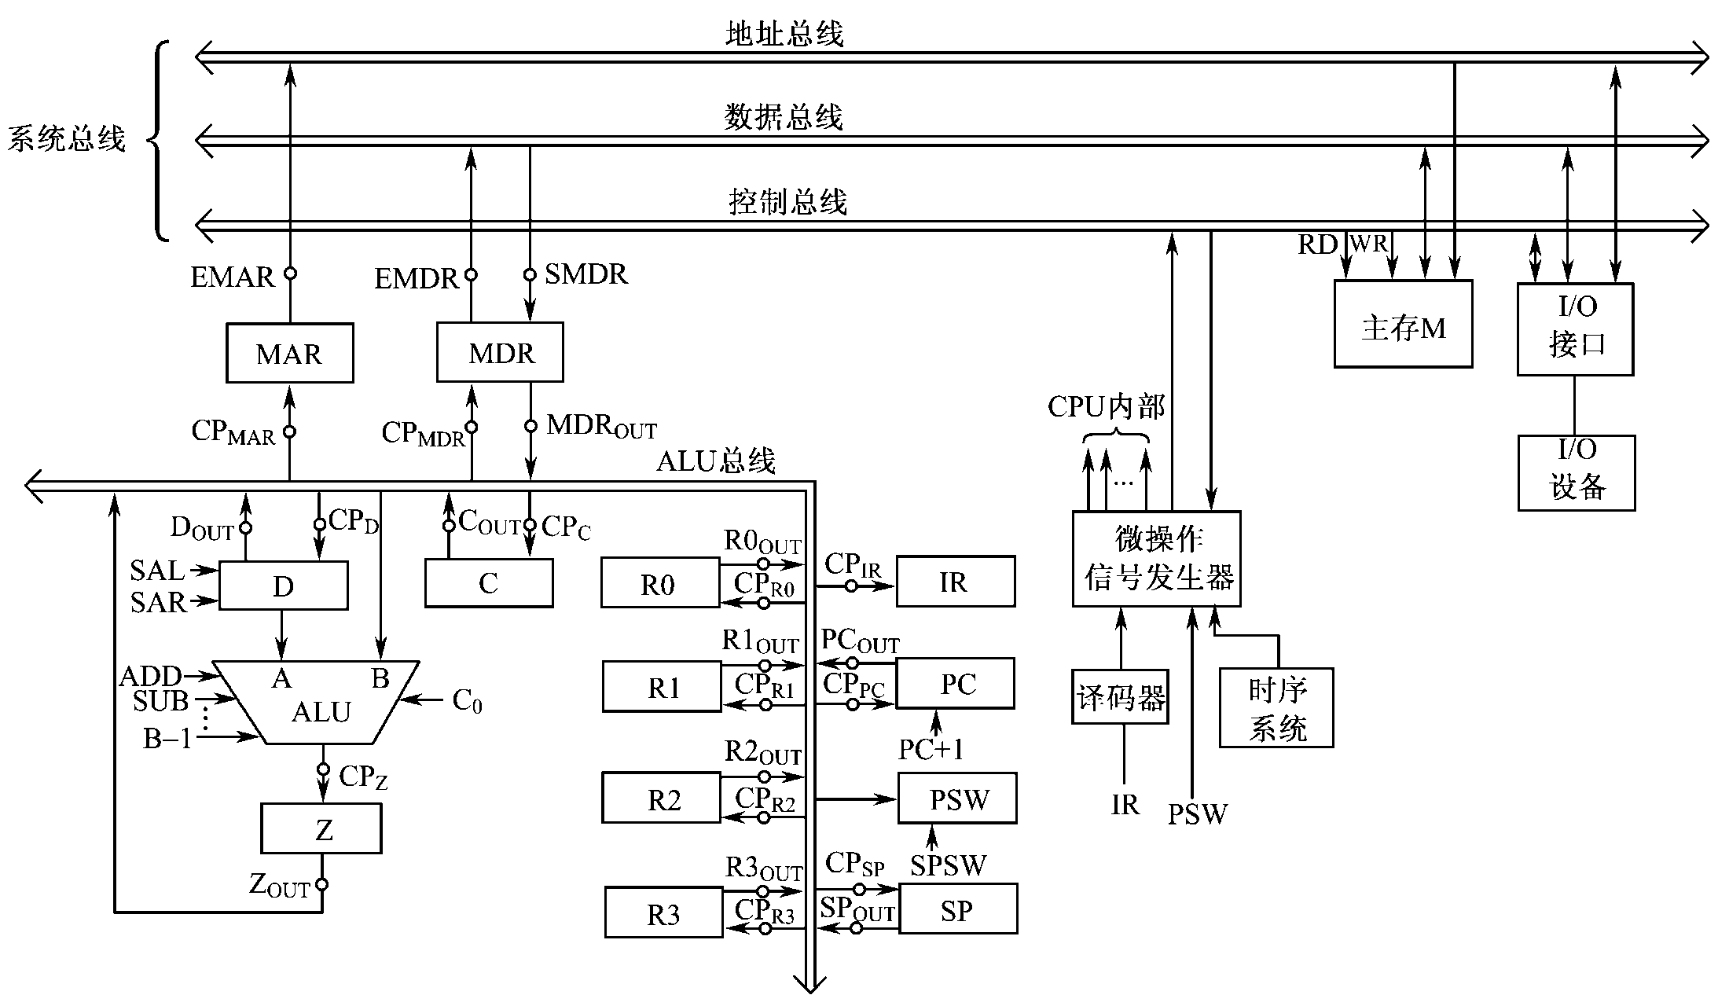
3.3 CPU模型机的组成及其数据通路
3.3.1 基本组成
模型机数据通路结构图

Slide 56
3.3.1 基本组成
1．寄存器：设所有寄存器都是16位，由16个D触发器构成。
数据代码输入至D端，由CP端脉冲同步打入。
寄存器输出由输出门控制。
PSW的特征位则由R、S端置入；系统总线对MDR的输入也由R、S端置入。
（1）可编程寄存器
通用寄存器有4个：R0、R1、R2、R3；堆栈指针为SP；程序状态字寄存器为PSW；程序计数器为PC。
（2）暂存器：有3个，C、D、Z 。
暂存器D：存放ALU的一个操作数。还可暂存从主存储器读出的数据，并设有左移和右移功能。
暂存器Z：存放ALU的运算结果。
暂存器C：存放主存读出的源操作数。

Slide 57

（2）暂存器：有3个，C、D、Z 。
暂存器D：存放ALU的一个操作数。还可暂存从主存储器读出的数据，并设有左移和右移功能。
暂存器Z：存放ALU的运算结果。
暂存器C：存放主存读出的源操作数。
（3）指令寄存器IR
用来存放当前正在执行的一条指令。
IR输出（指令）是控制器产生控制信号的主要逻辑依据。

Slide 58
（4）与主存接口的寄存器MAR、MDR
地址寄存器MAR：存放CPU访问主存或I/O接口的地址。
数据寄存器MDR：存放CPU与主存或I/O接口之间传送的数据。CPU的输出数据必须先打入MDR，再从MDR输出到数据总线上。对于输入CPU的数据，则从数据总线输入数据到MDR，然后由MDR送往CPU中的其他部件。
CPU对主存的控制信号有两个：读信号RD；写信号WR。

Slide 59
2．运算部件
ALU的输入A来自暂存器D，输入B来自ALU总线，运算结果输出到Z 。
ALU的运算控制信号有：ADD、SUB、AND、OR、XOR、COM、NEG、A+1、A-1、B+1、B-1，
它们分别控制ALU完成加、减、与、或、异或、求负、求反等运算。

Slide 60
3．总线与数据通路结构
（1）ALU 总线
CPU内部采用单总线结构，即设置一组ALU总线（CPU内总线），由16根双向数据传送线组成，ALU和所有寄存器通过这组公共总线连接起来。
（2）系统总线
模型机的CPU、存储器及I/O设备分别挂接在一组系统总线上。 系统总线包括：16根地址总线、16根数据总线，以及控制总线。

Slide 61
4．控制器及微命令的基本形式
（1）微命令的基本形式
在模型机中，微命令有两种形式。
① 电位型微命令
· 各寄存器输出到ALU总线的控制信号有：R0OUT、R1OUT、PCOUT、SPOUT、MDROUT等。
· ALU运算控制信号有：ADD、SUB、AND、OR、XOR等。
· 暂存器D的左移/右移控制信号有：SAL、SAR。
· 程序计数器PC的计数控制信号有：PC+1。
· MAR和MDR输出到系统总线的控制信号有：EMAR、EMDR。
· 寄存器置入控制信号有：SMDR、SPSW。
· 主存的读/写信号有：RD、WR。
② 脉冲型微命令
脉冲型微命令有：CPR0、CPR1、CPPC、CPIR、CPSP、CPMAR、CPMDR等。

Slide 62
模型机数据通路结构图

Slide 63
（2）控制器
传统组合逻辑控制器的主要部件包括：指令寄存器IR、指令译码器、程序计数器PC、状态字寄存器PSW、时序系统和微操作信号发生器。
控制器是整机的指挥中心，其基本功能就是分析执行指令，即根据指令产生控制信号序列以控制相应部件分步完成指定的操作。
控制器向CPU内部发送控制信号，控制寄存器之间的数据传送，使ALU完成指定功能以及其他内部操作；
控制器也向CPU外部发出控制信号，以控制CPU与存储器或I/O设备之间传送数据。

Slide 64
模型机采用同步控制方式。
微操作信号发生器的输入由IR中的指令经译码后的输出、PSW的状态位、时序信号及外部的控制信号（如中断信号）组成。
微操作信号发生器依据它的输入产生指令执行时所需要的微操作信号（即控制信号）序列。

Slide 65
3.3.2 数据传送
根据模型机的数据通路结构，就可以确定信息传送的路径及实现传送所需的控制信号（即微命令）。
指令的执行可以归纳为信息的传送和信息的处理，以及由此产生的微命令序列。
下面介绍CPU的寄存器之间、CPU与主存之间的信息传送过程，以及执行算术或逻辑操作的过程。

Slide 66
1．寄存器之间的数据传送
在模型机中，寄存器之间可直接通过ALU总线传送数据，具体传送由输出门和打入脉冲控制。
例如 ：把寄存器R1的内容传送到寄存器R3。
R1→R3所需控制信号为：R1_{OUT}、CP_{R3}

Slide 67
2．主存数据传送到CPU：通过系统总线传送数据
例：从存储器中取指令到指令寄存器IR，通过以下操作序列：
① PC→MAR ；PC中的指令地址送存储器地址寄存器
② M→MDR→IR ；从存储器中读指令到IR
实现PC→MAR的控制信号：PCOUT、CPMAR。
实现读操作M→MDR的控制信号：EMAR、RD、SMDR；
实现MDR→IR的控制信号：MDROUT、CPIR。

Slide 68
3．CPU数据传送到主存
例：在R2中存放需写入主存的数据，存储单元地址在R1中，则写一个数据到存储器可通过以下操作序列实现：
① R1→MAR ；地址送MAR，控制信号为：R1OUT、CPMAR。
② R2→MDR ；数据送MDR，控制信号为：R2OUT、CPMDR。
③ MDR→M ；数据写入主存，控制信号为EMAR、EMDR、WR

Slide 69
4．执行算术或逻辑操作
例：完成“把寄存器R1和R2的内容相加，结果送到R3”这个功能，需要分成3步执行：
① R1→D；R1的内容送到寄存器D
② D+R2→Z；R2内容送到ALU的B端
与D内容通过ALU相加，结果送Z
③ Z→R3；Z中的相加结果送入R3中
R1→D的控制信号：R1OUT、CPD。
D + R2→MDR的控制信号：
R2OUT、ADD、CPZ。
Z→R3的控制信号：ZOUT、CPR3。

Slide 70
3.4 组合逻辑控制器原理
按产生控制信号的方式不同，控制器可分为组合逻辑控制器与微程序控制器两种基本类型。
组合逻辑控制器：产生控制信号（即微命令）的部件，是用组合逻辑线路来实现。
在模型机中有几十个微命令，则每个微命令都需要一组逻辑门电路，根据相应的逻辑条件（如指令的操作码、寻址方式、时序信号等）产生该微命令。
本节先介绍模型机的指令系统，然后假设模型机采用的是组合逻辑控制器，讨论其时序系统、指令执行流程及微命令的产生与综合。

Slide 71
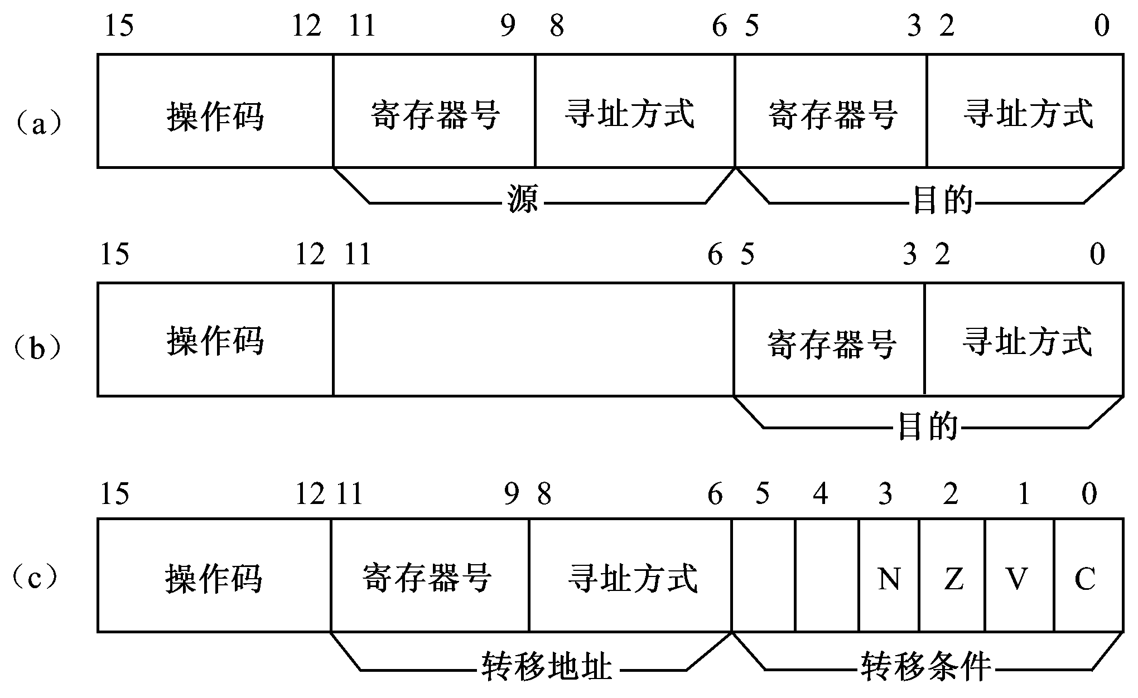
3.4.1 模型机的指令系统
1．指令格式
（1）双操作数指令：其格式如下图所示
第12～15位表示操作码；
第6～11位为源操作数地址段；
第0～5位为目的操作数地址段。
每个地址段字段又分为两部分：
* 前3位表明寻址方式类型；
* 后3位给出寻址方式指定的寄存器编号。

Slide 72
双操作数指令格式
可编程寄存器有7个，编号如下（留有一种编码未用，可扩展）：
· 通用寄存器R0～R3： 000～011
· 堆栈指针SP ：100
· 程序状态字PSW：101
· 程序计数器PC：111

Slide 73
（2）单操作数指令
第0～5位为地址字段，第6～11位空闲不用，
也可供扩展操作码用。

Slide 74
（3）转移指令
第12～15位为操作码；
第6～11位给出转移地址字段（分为寻址方式与寄存器号）。
第0～5位则为转移条件字段：
- 第0～3位中有一位为1，表明转移条件——进位C、溢出V、结果为零Z、结果为负N。
- 第5位表明转移方式，若为0，表示相关标志位为0转移；若为1，表示相关标志位为1转移。
- 若第0～5位全为0，表示无条件转移。

Slide 75
2．寻址方式
模型机的编址为按字编址，字长16位，即主存每个单元16位。采用简单变字长指令格式，指令长度可为16位、32位（指令中含立即数或一个操作数地址）或48位（含2个操作数地址），操作数字长16位。模型机寻址方式 如下表：
类型 | 寻址方式 | 汇编符号 | 可指定寄存器 | 定义简述
0 | 寄存器寻址 | R | R0～R3，SP，PSW | 操作数在指定寄存器中
1 | 寄存器间址 | (R) | R0～R3，SP | 操作数地址在指定寄存器中
2 | 自减型寄存器间址 | -(R) | R0～R3，SP | 寄存器内容减1后为操作数地址
3 | 立即/自增型寄存器间址 | (R)+ | R0～R3，SP，PC | 寄存器内容为操作数地址，操作后加1
4 | 直接寻址 | DI | PC | 操作数地址紧跟着指令
5 | 变址寻址 | X(R) | R0～R3，SP，PC | 变址寄存器内容与紧跟指令的位移量相加，为操作数地址

Slide 76
① 0型 寄存器寻址方式，寻址方式字段代码000，汇编符号R。
② 1型 寄存器间址方式，寻址方式字段代码001，汇编符号（R），定义为：操作数地址在指定寄存器中（即从指定寄存器中获得操作数地址，再按此地址访问主存，从主存单元中读取操作数）。
③ 2型 自减型寄存器间址方式，寻址方式字段代码010，汇编符号 -（R），定义为：将指定寄存器内容减去1后作为操作数地址，再按地址访主存，从主存中读取操作数。
若指定的寄存器是SP，则适用于压栈操作。
若指定的寄存器是R0～R3，则可将指定寄存器当作反向指针使用；或将它当成堆栈指针，为临时软件建栈用。

Slide 77
④ 3型 立即/自增型寄存器间址方式，字段代码011，汇编符号（R）+，定义为：操作数地址在指定寄存器中，地址使用后将寄存器内容加1。
这里采用了合并优化技巧，即利用指定寄存器的不同，派生出立即寻址与自增型寄存器间址两种寻址方式。
若指定的寄存器是PC，为立即寻址，立即数紧跟着指令操作码与寻址字段后。编程时将立即数存放在紧跟指令操作码与寻址字段后的单元中，取指后PC+1，将修改后的PC内容作为地址，可读取立即数。取出立即数后PC内容再加1，指向立即数之后的一个单元，即下一条指令。
若指定的寄存器是SP，这种自增型寄存器间址方式可以作为出栈堆栈操作的寻址方式。
若指定的寄存器是R0～R3，则可将指定寄存器当作正向指针使用，或将它当成堆栈指针，用作临时软件建栈。

Slide 78
⑤ 4型 直接寻址方式，字段代码100，汇编符号DI，定义为：操作数地址紧跟着指令操作码与寻址字段后。编程时将操作数地址存放在紧跟指令操作码与寻址字段后的单元中，取指后PC+1，将修改后的PC内容作为地址，据此访问紧跟当前指令操作码与寻址字段后的存储单元，从中取得操作数地址（称为绝对地址），据此再度访存，读得操作数，然后PC+1。
⑥ 5型 变址方式，字段代码101，汇编符号X（R），其中X是变址的一种习惯标注符号，定义为：指定变址寄存器内容与紧跟指令操作码与寻址字段后的位移量相加，其结果为操作数地址。即从指定寄存器中取得变址量，从紧跟当前指令操作码与寻址字段后的存储单元中读取位移量，二者之和为操作数地址，再据此访存，读得操作数。
若指定的寄存器是程序计数器PC，这就是相对寻址。取指后PC+1，以修改后的PC内容为地址，从紧跟当前指令操作码与寻址字段后的存储单元中读取位移量，再与PC内容相加，获得操作数地址。
若指定的寄存器是R0～R3，就是常规的变址方式。

Slide 79
3．操作类型
操作码共4位，现设置14种指令，余下两种操作码组合可供扩展。
（1）传送指令
MOV——传送，操作码0000。
（2）双操作数算术逻辑指令
ADD——加，操作码0001（带进位）。
SUB——减，操作码0010（带进位）。
AND——逻辑与，操作码0011。
OR ——逻辑或，操作码0100。
EOR——逻辑异或，操作码0101。
（3）单操作数算术逻辑指令
COM——求反，操作码0110。
NEG——求补，操作码0111。
INC——加1，操作码1000。
DEC——减1，操作码1001。
SL ——左移，操作码1010。
SR ——右移，操作码1011。

Slide 80
（4）程序控制类指令
① 转移指令JMP，操作码1100。
IR5 | IR3 | IR2 | IR1 | IR0 | 说 明
0 | 0 | 0 | 0 | 1 | 进位C=0转
1 | 0 | 0 | 0 | 1 | 进位C=1转
0 | 0 | 0 | 1 | 0 | 溢出V=0转
1 | 0 | 0 | 1 | 0 | 溢出V=1转
0 | 0 | 1 | 0 | 0 | 结果不为零Z=0转
1 | 0 | 1 | 0 | 0 | 结果为零Z=1转
0 | 1 | 0 | 0 | 0 | 结果为正N=0转
1 | 1 | 0 | 0 | 0 | 结果为负N=1转
0 | 0 | 0 | 0 | 0 | 无条件转移
如上表所示，JMP指令第3～0位选择一位为1，表明以PSW中的某一特征作为转移条件。因此，JMP指令第3～0位的含义与PSW第3～0位含义分别相对应。例如PSW第0位是进位位C，而转移指令第0位若为1，则表明以进位状态为转移条件。JMP指令第5位（IR5）决定转移条件为0转，还是为1转。若JMP指令第5～0位全为0，则表示无条件转移。

Slide 81
② 返回指令RST，操作码1100。
RST指令与JMP指令的操作码相同，可视为一条指令。RST指令只能采用自增型寄存器间址表明转移地址，并指定寄存器为SP，即寻址方式为（SP）+。它从堆栈中取出返回地址，然后修改堆栈指针SP+1。实际上，“JMP（SP）+”指令就是一条RST指令。
③ 转子指令JSR，操作码1101。
执行JSR指令时，先将返回地址压栈保存，然后按寻址方式找到转移地址（即子程序入口地址），将它送入PC中。

Slide 82
3.4.2 模型机的时序系统
组合逻辑控制器依靠不同的时间标志，使CPU分步工作。模型机采用前述的三级时序系统，即将时序信号分为工作周期、节拍（时钟周期）和工作脉冲。
1．工作周期划分
在取指周期FT中完成取指所需的操作
（1）取指周期FT
如果需要从主存中读取源操作数，则进入ST。
（2）源周期ST
如果需要从主存中读取目的地址或目的操作，则进入DT。
在取得操作数后，则进入ET，在ET中将依据IR中操作码执行相应操作，如传送、算术运算、逻辑运算、获得转移地址等
（3）目的周期DT
（4）执行周期ET
（5）中断响应周期IT
（6）DMA传送周期DMAT

Slide 83
（5）中断响应周期IT
中断方式：由于某些异常情况或特殊请求，引起CPU暂停执行当前程序，转去执行中断处理子程序，以处理这些情况或请求，等处理完后又返回原程序断点继续执行，这一过程就称为中断。
CPU在响应中断请求之后，进入中断响应周期IT。在IT中将直接依靠硬件进行关中断、保存断点、转处理程序入口等操作。IT结束后，进入取指周期FT，开始执行中断处理程序。
（6）DMA传送周期DMAT
DMA（Direct Memory Access）即直接访存方式：在主存储器与I/O接口之间建立直接的数据传送通路，由专门的DMA控制器控制主存和I/O接口间的数据传送，在传送时不需CPU干预。由于传送过程完全由硬件实现，所花费的时间短，因此能满足高速数据传送的需要。
CPU响应DMA请求之后，进入DMAT。在DMAT中，CPU交出系统总线的控制权，即MAR、MDR与系统总线脱钩（呈高阻态）。改由DMA控制器控制系统总线，实现主存与外围接口间的数据直接传送，因此对CPU来说，DMAT是一个空操作周期。

Slide 84
不同类型指令所需的工作周期可能不同。
左图描述了指令执行时工作周期状态变化流程。
FT
例. 双操作数指令的两个操作数均在主存中,工作周期变化为:
ST
DT
FT→ST→DT→ET→（FT……）
ET
例. 单操作数指令的操作数在主存中,工作周期变化为:
N
FT→DT→ET→（FT……）
DMA请求？
中断？
N
Y
Y
例. 双操作数指令的操作数均在CPU寄存器中,工作周期变化为:
DMAT
IT
FT→ET→（FT……）
CPU控制流程

Slide 85
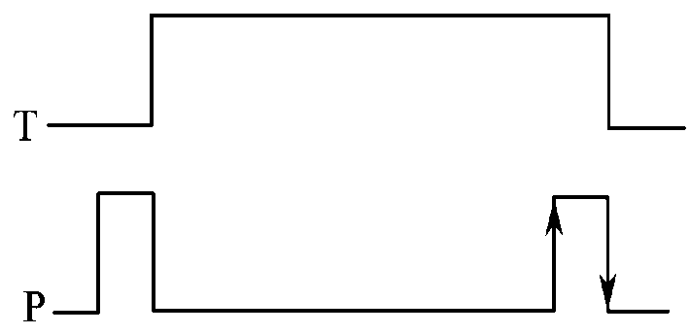
2．节拍（时钟周期）T
每个工作周期的操作需要分成若干步完成，为此将工作周期划分成若干节拍。
在模型机中，为了简化时序控制，将CPU内部操作与访问主存的操作统一考虑。节拍宽度为最长微操作所需的时间，即访问主存操作所需的时间。
3．工作脉冲P
在节拍中执行的有些操作需要同步定时脉冲，如将稳定的运算结果打入寄存器、周期状态切换等。为此，模型机在每个节拍的末尾发一个工作脉冲P，作为各种同步脉冲的来源，如左图。
工作脉冲P的前沿：作为打入寄存器的定时信号，它标志着一次数据通路操作的完成。
P的后沿：作为节拍、工作周期切换的定时信号，在此刻对节拍计数器T计数、打入新的工作周期状态。

Slide 86
3.4.3 指令流程
分析指令流程是为了在寄存器这一层次分析指令的读取与执行过程，也就是讨论CPU的工作机制。
拟定指令流程通常有两种方法：
一种方法是以工作周期为线索，按工作周期分别拟定各类指令在本工作周期内的操作流程，其优点是便于综合与化简微命令的逻辑式，容易取得比较优化的结果；
另一种方法是以指令为线索，按指令类型分别拟定指令流程，其优点是对不同指令的执行过程拟定出清晰的线索，便于理解CPU的工作过程。本节的模型机设计就采用此方法，再插入中断周期与DMA周期的流程。

Slide 87
1．取指周期FT
（1）进入FT的条件
1
总清
Q
Q
初始化时置FT为1，
S
FT
R
D
C
程序正常运行时同步打入FT。
1 FT
CPFT
取指周期状态触发器
产生控制信号1→FT的逻辑条件如下：
1→FT= ET（1→IT·1→DMAT）+ IT + DMAT（1→IT·1→DMAT）

Slide 88
FT0
PC→MAR
（2）取指流程
FT1
M→MDR→IR
PC+1→PC
（3）微操作时间表
FT工作周期状态与节拍序号 | 本拍中应发的电平型微命令 | 本拍中应发的脉冲型微命令
FT₀ | PC_{OUT} T+1
 |  | P | CPMAR CPT（P）
FT₁ | EMAR、RD、SMDR MDR_{OUT} PC+1 T=0 1→ST [逻辑式1] 1→DT [逻辑式2] 1→ET [逻辑式3]
 |  | P | CPIR CPPC CPT（P） CPST（P） CPDT（P） CPET（P）

Slide 89
CPU可能共需上百个微命令，微操作时间表中只列出其中在本拍内有效的微命令，无效的微命令或为0的状态电平则不必列出。
下面分析FT操作时间表中各个微命令的含义。
FT₀ 完成 PC→MAR 操作的控制信号：PC_{OUT}、CP_{MAR} 。
控制信号T+1、CP_{T}控制转入下一个节拍FT₁。
FT₁ 完成 M→MDR→IR控制信号：EMAR、RD、SMDR、MDR_{OUT}、CP_{IR}。
PC+1→PC 控制信号：PC+1、CP_{PC}。
在FT₁取指周期结束时，需根据已取到IR中的指令操作码与寻址方式，判断应转入哪个周期，因此1→ST、1→DT、1→ET这三个电位信号中只能有一个为1，其余两个为0。三个逻辑式略去未写，其逻辑条件主要涉及操作码与寻址方式。
当周期状态发生转换时，FT触发器的D端1→FT为0，CP_{FT}将其打入0。在周期状态结束时，T+1为0，由CP_{T}使T计数器置0。

Slide 90
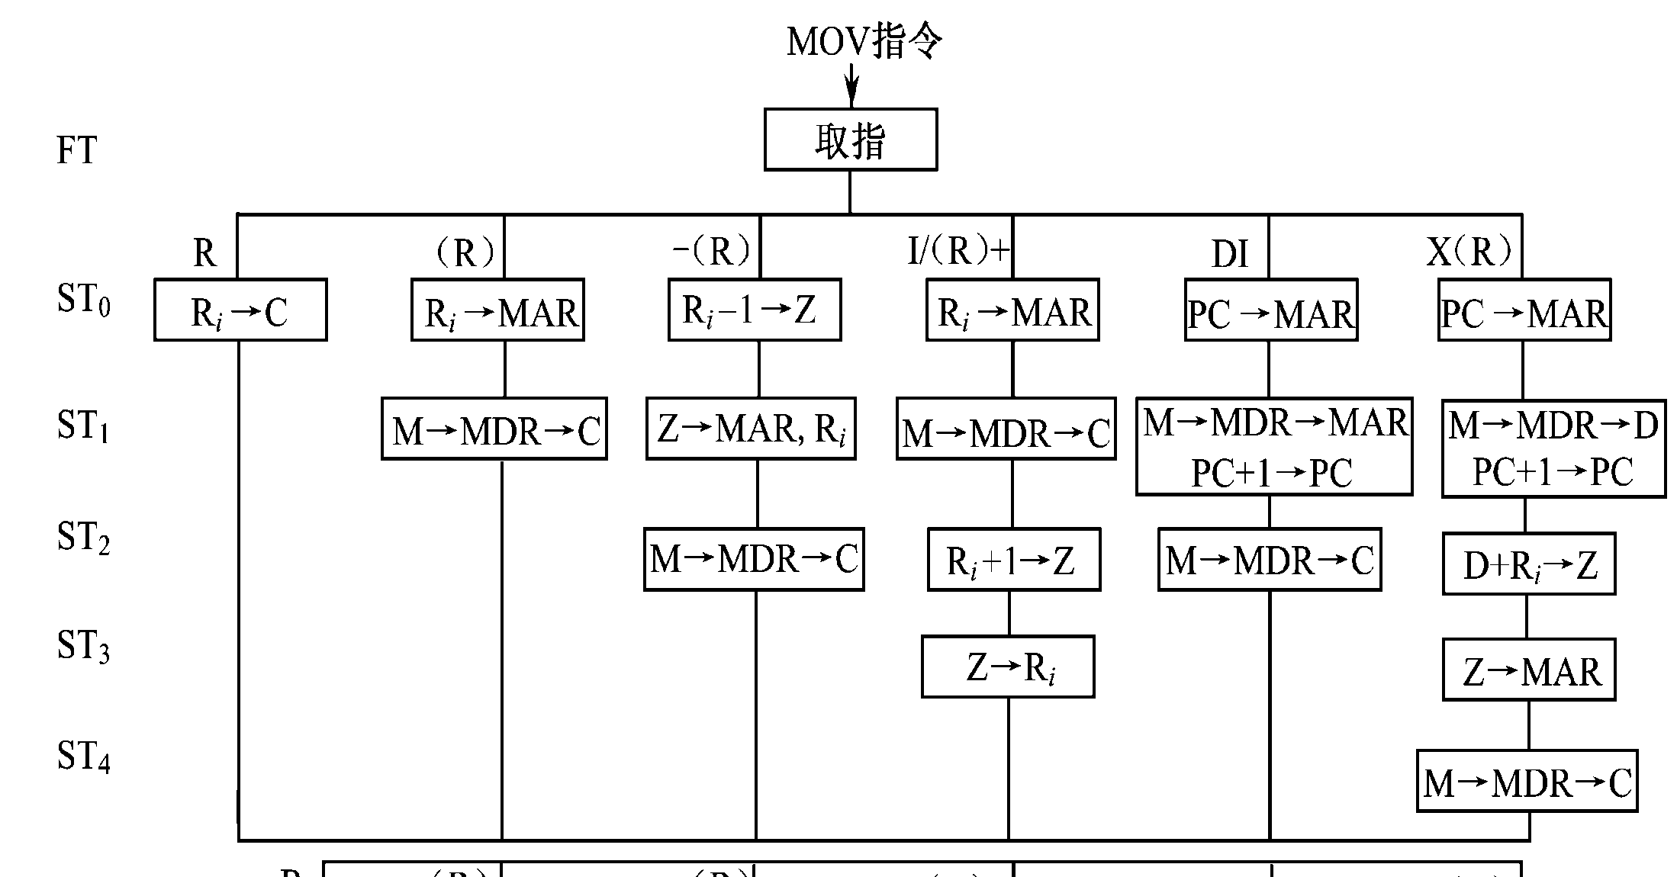
2．MOV指令
1)取指令周期和取源操作数周期流程图

Slide 91

2)MOV指令取目的地址和执行周期流程图
以上是对MOV指令类的全面分析，其中存在若干分支选择。如果是一条确定的指令，CPU将作出唯一的解释与执行。

Slide 92
【例】 拟出指令 “MOV R0，-（R1）”的读取与执行流程操作，其中源操作数寻址方式为 -（R1）。
FT₀ PC→MAR
FT₁ M→MDR→IR，PC+1→PC
ST₀ R1-1→Z
ST₁ Z→MAR
ST₂ M→MDR→C
DT₀ R0→MAR
ET₀ C→MDR
ET₁ MDR→M
独立地看本指令，ET₀的操作是多余的。考虑到其他指令的需要，在DT中很可能使用MDR，则ET₀­的操作就有必要了。

Slide 93
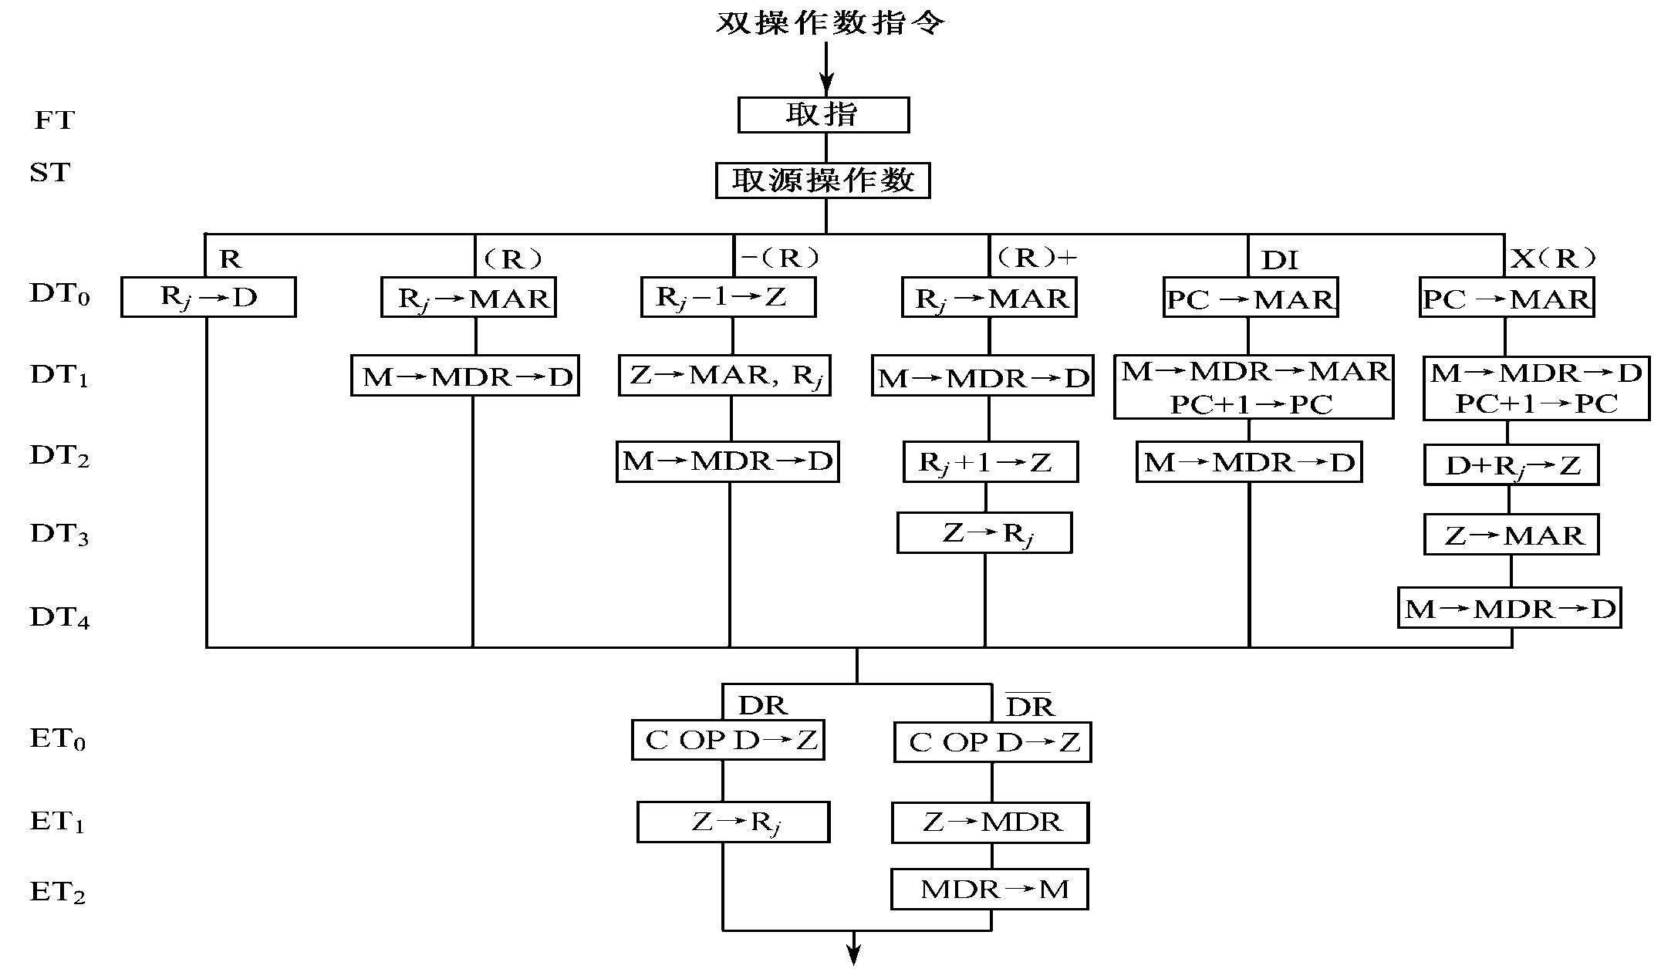
3．双操作数指令
双操作数指令共有5条：加ADD、减SUB、与AND、或OR、异或EOR，其指令流程图：
与MOV相同

Slide 94

4．单操作数指令
单操作数指令共有6条：求反COM、求补NEG、加“1”INC、减“1”DEC、左移SL、右移SR，其指令流程图如图：

Slide 95

5．转移指令JMP/返回指令RST

Slide 96
根据指令规定的转移条件与PSW相应的位的实际状态，决定是否转移，相应地分成转移成功（JP）、转移不成功（NJP）两种可能。
（1）转移不成功NJP ：转移条件不满足，则程序将顺序执行。在决定下一条指令地址时有以下两种可能的情况：
① 转移地址段中的寻址方式指定的寄存器是通用寄存器、堆栈指针SP，即指明是非PC，称为PC型，则后继指令紧跟着当前转移指令。
② 转移地址段中的寻址方式指定寄存器是PC，称为PC型，则紧跟指令操作码与寻址字段之后的单元已用来存放转移地址，再下一个存储单元内容才是后继指令，所以在ET中令PC再次加1。
（2）转移成功JP ：转移条件满足，按寻址方式获得转移地址。

Slide 97

6．转子指令JSR
流程图如下：
JSR指令在ST周期按寻址方式取得子程序入口地址。
在ET周期将子程序返回地址压入堆栈，将子程序入口地址送PC实现转入子程序。

Slide 98
7．中断响应周期IT
当外部有中断请求信号送入CPU时，若允许响应，则在一条指令的执行周期ET的最后一拍，向请求源发中断响应回答信号INTA，并在ET结束时将IT置1，即转入中断响应周期。
进入IT后：将断点与PSW压入堆栈，然后关中断，最后形成中断处理程序的入口地址并送入PC。
IT一结束就切换到取指周期FT，即开始执行中断处理程序。

Slide 99
8．DMA周期DMAT
模型机对DMA请求的处理：在一条指令执行结束时查询有无DMA请求，如有请求且CPU允许响应，则CPU与总线断开，将总线控制权交给DMA控制器，并转入DMA周期。
在DMAT中，CPU暂停工作，由DMA控制器接管系统总线，向总线发出有关地址码与控制信息，控制主存与外设接口之间的信息传送。
实际机器中，CPU可在一个系统总线周期结束时响应DMA请求。
9．键盘操作
模型机在加电或复位后，产生一个“复位信号”对全机进行初始化，使PC置0，然后进入取指周期FT。
主存0号单元中存放的是一条无条件转移指令，它指向“操作系统”的入口。

Slide 100
3.4.4 微命令的综合与产生
在组合逻辑（硬连逻辑）控制器中，微命令是由组合逻辑电路产生的。产生微命令的逻辑条件有：工作周期、节拍、定时脉冲，以及操作码、寻址方式、寄存器号、PSW状态、中断请求、DMA请求等。在给出全部指令的流程图和微操作时间表后，通过对它们进行综合分析，就可列出各个微命令的逻辑表达式。
微命令的逻辑表达式都是“与-或”式的逻辑形态，各“与”项通常包括：指令操作码译码信号、寻址字段译码信号、工作周期状态、节拍、工作脉冲等。例如：
PC_{OUT} = FT·T₀ + MOV·
·ST·T₀ + …
CP_{MAR} = FT·T₀· P + MOV·
·ST·T₀·P + …
T+1 = FT·T₀ + MOV·ST·T₀·
+…
CP_{T} =
所有产生微命令的组合逻辑电路就构成了微操作信号发生器。

Slide 101
3.4.5 小结
组合逻辑控制器特点：
用逻辑门电路产生微命令的，其速度主要取决于电路延迟，因此高性能微处理器，如RISC处理器中，常采用这种速度较快的硬连控制方式。
产生微命令的门电路所需的逻辑形态很不规整，设计效率较低，检查调试较困难。且设计结果用印制电路板（硬连逻辑）固定下来以后，就很难再修改与扩展。解决这种问题的方法是采用微程序控制方式，将程序技术引入到CPU的构成级，即像编制程序那样编制微命令序列，从而使设计规整化，并易于修改。

Slide 102
3.5 微程序控制器原理
有些CPU采用微程序控制方式来产生微命令，相应的控制器称为微程序控制器。
1．微程序控制方式的基本思想
（1）将机器指令分解为基本的微命令序列，用二进制代码表示这些微命令，并编成微指令，多条微指令再形成微程序。
（2）一条微指令包含的微命令，控制实现一步（一个节拍）操作；若干条微指令组成的一小段微程序解释执行一条机器指令。
将每条机器指令对应的一段微程序，在制造CPU时固化在CPU中的一个控制存储器（CM）中。当执行一条机器指令时，CPU依次从控制存储器CM中取微指令，从而产生微命令序列。
CM中的微程序能解释执行整个指令系统的所有机器指令。

Slide 103

微程序控制器原理框图：
微命令序列
指令代码
后继微指令地址形成逻辑
µIR
运行状态
微指令寄存器 µIR
功能：存放现行微指令。
微操作控制字段：提供一步操作所需的微命令。
指明后续微地址的形成方式。
顺序控制字段：
提供微地址的给定部分
控制存贮器CM
控制存储器CM
功能：存放微程序。
CM属于CPU，不属于主存储器。

Slide 104
微程序控制器原理框图：
微命令序列
指令代码
后继微指令地址形成电路
µIR
运行状态
µAR
2．微程序执行过程的描述
控制存贮器CM
（1）取机器指令
0号
CM单元
微操作控制字段
微命令
取指微指令
译码器
主存
µIR
机器指令
IR

Slide 105
微程序控制器原理框图：
微命令序列
指令代码
后继微指令地址形成电路
µIR
运行状态
µAR
（2）转微程序入口
控制存贮器CM
操作码
入口
微地址形成电路
µAR
CM
µIR
IR
（3）执行首条微指令
µIR
微操作控制字段
微命令
译码器
操作部件

Slide 106
微程序控制器原理框图：
微命令序列
指令代码
后继微指令地址形成逻辑
µIR
运行状态
µAR
控制存贮器CM
（4）取后续微指令
顺序控制字段
运行状态
后续微地址
后继微指令地址形成电路
µAR
后续微指令
µIR
CM

Slide 107
微程序控制器原理框图：
微命令序列
指令代码
后继微指令地址形成逻辑
µIR
运行状态
µAR
（5）执行后续微指令
控制存贮器CM
同（3）
（6）返回
微程序执行完，返回CM
(存放取指微指令的固定单元)。

Slide 108
3．基本概念和术语
（1）微命令与微操作
微命令
——构成控制信号序列的最小单位。
微操作
——由微命令控制实现的最基本操作。
注意，在组合逻辑控制器中也存在微命令、微操作这两个概念，它们并非只是微程序控制方式的专用概念。
（2）微指令与微周期
微指令
——若干微命令的组合，以编码形式存放在控制存储器的一个单元中，控制实现一步操作。
微周期
——通常指从控制存储器中读取一条微指令并执行相应的微操作所需的时间。

Slide 109
（3）微程序与微程序设计
微程序
—— 一系列微指令的有序集合。
如一条机器指令对应的一段微程序。
微程序设计
——是将传统的程序设计方法运用到控制逻辑的设计中，在微程序中也可以有微子程序、循环、分支等形态。
（4）工作程序与微程序、主存储器与控制存储器
3.5.2 微指令编码方式
微指令编码的实质是解决在微指令中如何组织微命令的问题。

Slide 110
1．直接控制编码（不译码法）
微命令按位给出。
例. 某微指令
1 1 1
C0 R W
0 进位初值为0
1 进位初值为1
0 不读
1 读
C0=
R=
不需译码，产生微命令的速度快；
信息的表示效率低。

Slide 111
2．分段直接编译法
机器的实际操作中，大多数微命令不是同时都需要的，而且许多微命令是相互排斥的。
例如，控制ALU操作的各种微命令ADD、SUB、AND等是不能同时出现的，即在一条微指令中只能出现一种运算操作。
相斥性微命令：在同一微周期中不能同时出现的微命令。
相容性微命令：在同一微周期中可以同时出现的微命令。
将微指令的微命令字段分成若干小字段，把相斥性微命令组合在同一字段中，而把相容性微命令组合在不同的字段中。每个字段独立编码，每种编码代表一个微命令，且各字段编码含义单独定义，与其他字段无关，这就称为分段直接编译法，或称为显式编码、单重定义编码。

Slide 112
例：加法器A输入端的控制命令放
在AI字段，B输入端的控制命令放
在BI字段。
加法器
A
B
3 3
C
R、C
D、E
R、C
D、F
AI BI
D
AI：
BI：
000 不发命令
000 不发命令
001 R A
001 R B
010 C A
010 C A
010 C B
011 D A
011 D B
011 D B
100 E A
100 F B
操作唯一；
编码较简单；
一条微指令能同时
提供若干微命令，便于组织各种操作。

Slide 113
3．分段间接编译法
微命令由本字段编码和其他字段解释共同给出。
1) 设置解释位或解释字段
例.
C A
1 A为某类命令
0 A为常数
C =
解释位
2) 分类编译
按功能类型将微指令分类，分别安排各类微
指令格式和字段编码，并设置区分标志。

Slide 114
4．常数源字段E的设置
在微指令中，一般设有一个常数源字段E，就如同机器指令中的立即操作数一样，用来提供微指令所使用的常数（由设计者填写），如提供计数器初值，通用寄存器地址，转移地址等。字段E也可用来参与其他控制字段的间接编码，以减少微指令字长，增加微指令的灵活性。字段E在微指令中的形式为
微操作控制字段 E 顺序控制字段
除上述几种基本的编码方法外，另外还有一些常见的编码技术，如可采用微指令译码与部分机器指令译码的复合控制、微地址参与解释微指令译码。

Slide 115
3.5.3 微程序的顺序控制
微程序的顺序控制是指当前微指令执行完毕后，怎样控制产生后继微指令地址（包括顺序执行和转移两种形态）。
下面介绍：
如何产生每条机器指令所对应的微程序入口地址；
后继微指令地址的形成方式。

Slide 116
1．微程序入口地址的形成
每一条机器指令对应着一段微程序，其入口就是初始微地址。常用以下几种方式形成入口地址：
（1）当操作码的位数与位置固定时，可直接使操作码与
入口地址码的部分相对应。
（2）当每类指令中的操作码位数与位置固定，而各类指令之间的
操作码与位置不固定时，可采用分级转移的方式。
（3）当机器指令的操作码位数和位置都不固定时，可以采用PLA电路将每条指令的操作码翻译成对应的微程序入口地址；也可以采用PROM实现转移，将指令操作码作为PROM的地址输入，其对应的PROM单元内容即为该机器指令的微程序入口地址。

Slide 117
2．后继微地址的形成
每条微指令执行完毕时，需根据其中的顺序控制字段的要求形成后继微指令地址。
形成后继地址的两类方法：
（1）增量方式（顺序- 转移型微地址）
与工作程序用程序计数器产生机器指令地址相似。在微程序控制器中，设置一个微程序计数器μPC，在顺序执行微指令时，后继微指令地址用μPC内容加上一个增量（通常为1）来形成。遇到转移时，由微指令给出转移微地址，使微程序按新的顺序执行。
增量方式的微指令的顺序控制字段通常分成两部分：
转移方式控制字段和转移地址字段。其一般格式如下：
顺序控制字段
微操作控制字段 转移地址 转移方式

Slide 118
增量方式 ：
① 顺序执行：由转移方式字段指明。此时，μPC加1给出后继微地址。
② 无条件转移：由转移方式字段指明；转移地址字段提供微地址的全部；或给出低位部分，高位与当前微地址相同。
③ 条件转移：由转移方式字段指明判别条件；转移地址字段指明转移成功的去向，不成功则顺序执行。
④ 转微子程序：由转移方式字段指明。微子程序入口地址由转移地址字段（或与μPC组合）提供。在转微子程序之前，要将该条微指令的下一条微指令地址（μPC+1）送入返回地址寄存器中，以备返回微主程序。
⑤ 微子程序返回：由转移方式字段指明。此时将返回地址寄存器内容作为后继微地址送入μPC中，从而实现从微子程序返回到原来的微主程序。
增量方式简单、易掌握，便于控制微程序。但是这种方式不利于解决两路以上的并行微程序转移。

Slide 119
（2）断定方式
由直接给定和测试断定相结合形成微地址。
指令格式：
微操作控制字段 非测试段 测试段
测试段：根据有关状态的测试结果确定其地址值，占后继微地址的低位部分。这相当于在指定区域内断定具体的分支。所依据的测试状态可能是指定的开关状态、指令操作码、状态字等。
非测试段：可由设计者直接给定，通常是后继微地址的高位部分，用以指定后继微指令在某个区域内。

Slide 120
3.5.4 微指令格式
微指令的编码方式是决定微指令格式的主要因素
1．水平型微指令
（1）微指令较长
（2）微指令中的微操作具有高度并行性
（3）微指令编码简单：直接控制编码、分段直接编码
特点：执行效率高、灵活性好，微程序条数少。但其微指令字较长，复杂
2．垂直型微指令：
一条微指令定义并执行一种基本操作；其格式包括一个微操作码字段、源地址和目的地址及某些扩展操作字段。
优点：
微指令短、简单、规整，便于编写微程序。
缺点：
微程序长，执行速度慢；工作效率低。

Slide 121
3.5.5 典型微指令举例：混合型微指令格式
模型机的微指令字长为26位，分为8个字段，其格式如下：
4 5 5 2 1 2 2 5
F_{OUT} F_{ALU} F_{CP} F_{PC} F_{EMAR} F_{R/W} F_{ST} JC
（1）基本数据通路控制字段
• F_{OUT}
寄存器的输出控制字段
• F_{ALU}
ALU的操作与Z的移位控制字段
（4）顺序控制字段
JC
转移方式字段，用以选择后继微指令地址的形成方式
• F_{CP}
寄存器的同步打入控制字段
• F_{PC}
PC的操作控制字段
（2）访存控制字段
• F_{EMAR}
MAR输出控制字段。
• F_{R/W}
主存读写与MDR操作控制字段。
（3）辅助控制字段
• F_{ST}
辅助操作控制字段

Slide 122
3.6 精简指令集计算机（RISC）
3.6.1 RISC与CISC的概念
1．RISC与CISC
CISC （复杂指令系统计算机）存在的主要问题：
指令长度可变、操作复杂、寻址方式复杂，导致指令执行时间长；
系列机为实现兼容，其控制部件多用微程序控制方式来实现，执行一条机器指令通常需要几个微周期，降低了指令的执行速度。
CISC中常采用流水线技术。但由于存在很多问题，如指令系统采用变字长指令、寻址方式复杂等，使流水线的效率不高。
复杂的指令系统必然增加硬件实现的复杂性，从而使计算机的研制周期长、投资大。

Slide 123
因此人们开始研究指令系统的合理性问题。对CISC指令系统运行的统计分析表明，各种指令的使用频率相差悬殊，最常用的是一些比较简单的指令，小于指令总数的20%，但在程序中出现的频率却大于80%。
1975年IBM公司提出了精简指令系统的想法。美国加利福尼亚大学伯克利分校的RISCI和RISCII、斯坦福大学的MIPS机的研制成功，为精简指令系统计算机（简称RISC）的诞生与发展起了很大作用。

Slide 124
2．RISC的特点
（1）面向寄存器的结构
所有运算使用的数据都来自寄存器，运算结果也都写入寄存器。通常CPU内应设置大量的通用寄存器，以减少访问主存储器。
（2）采用LOAD/STORE结构
访问主存储器的只有两种指令：从存储器读取数据到寄存器的LOAD（取数）指令和从寄存器向存储器写数据的STORE（存数）指令。
（3）较少的指令数和寻址方式
选取使用频率最高的一些简单指令，以及很有用但不复杂的指令，可简化控制部件。选用简单的寻址方式，可减少指令的执行周期数，使不同指令的执行时间差别不大，有利于流水线的实现。

Slide 125
（4）所有指令长度相同
指令长度相同，指令格式固定简单，可简化指令的译码逻辑，预取后继指令容易，有利于提高流水线的执行效率。为了便于编译的优化，常采用三地址指令格式。
（5）硬布线控制逻辑
精简的指令系统使控制部件简化，通常由组合逻辑实现，指令执行速度快。此外，芯片上的控制部件所占面积也大为减小，可腾出更多空间放寄存器组、Cache等部件，这就减少了部件间的连线延迟，又进一步提高了操作速度。
（6）注重编译的优化
RISC指令系统的简化，必然使编译生成的代码长度增长。但通过编译优化技术，将编译初步生成的代码重新组织，调度指令的执行次序，充分发挥指令级操作的并行性，从而进一步提高流水线的执行效率。

Slide 126
3．超标量与超流水线概念
在一个单执行部件的RISC中，由于采用流水线结构，因此，平均每条指令执行的时钟周期数CPI接近于l，但不能小于l。
将RISC设计成具有多个执行部件的结构，同时在每一个时钟周期内允许发出多条指令，并调度多条指令在不同的执行部件中并行执行操作，这就是超标量结构，CPI小于l。
将流水线的每个节拍分成2个及2个以上的小节拍，每个小节拍执行一个操作，便有可能在取出第i条指令后，相隔一个小节拍，就取出第i+1条指令，这样就可能在一个流水线的节拍内，取出2条及2条以上指令，送入流水线去执行，从而使CPI小于l，这就是超流水线结构。

Slide 127
3.6.2 UltraSPARC CPU的微体系结构
UltraSPARCⅡ是全64位的CPU，使用64位的寄存器和64位的数据通路。它向下兼容，可以接运行32位的SPARC软件。
SPARC系列是纯RISC设计。大多数指令都是三地址指令，即有两个源寄存器和一个目的寄存器，因此它们很适于在一个时钟周期内流水执行。
UltraSPARCⅡ是一台超标量计算机，可以每个时钟周期发送4条指令。

Slide 128

1．UltraSPARCⅡ概况
UltraSPARCⅡ的微体系结构框图：

Slide 129

2．UltraSPARCⅡ的流水线：有9段，其中某些段根据整数指令和浮点指令不同而有所不同。
整数流水线
浮点数/图形流水线
3．UltraSPARCⅡ指令系统
UltraSPARCⅡ有两组寄存器：32个64位的通用寄存器和32个浮点寄存器。R0～R31是通用寄存器，它们在特定的上下文中使用其他的名字。

Slide 130

UltraSPARCⅡ的通用寄存器

Slide 131
4．SPARC指令系统
SPARC基本指令集如后表所示，包括6类指令：LOAD/STORE指令、移位指令、布尔运算指令、算术指令、跳转/转移指令和其他指令。
SPARC具有典型的RISC特征，所有运算操作都基于寄存器，只有LOAD/STORE指令能够访问主存储器。
运算操作指令都是寄存器到寄存器的，运算类指令有三个操作数，其功能可以表示成：
R_{S1} op S2 → R_{d}
其中，R_{S1}是寄存器操作数，S2或者是寄存器操作数或者是一个13位立即数，R_{d}是目的寄存器。
后面的表给出了SPARC的基本指令集。

Slide 132
助记符 | 说 明 | 助记符 | 说 明
LOAD/STORE指令 |  | 算术指令
LDSB | 装入有符号字节 | ADD | 加
LDSH | 装入有符号半字 | ADDCC | 加，设置条件码
LDUB | 装入无符号字节 | ADDX | 带进位加
LDUH | 装入无符半字 | ADDXCC | 带进位加，设置条件码
LD | 装入字 | SUB | 减
LDD | 装入双字 | SUBCC | 减，设置条件码
STB | 存字节 | SUBX | 带借位减
STH | 存半字 | SUBXCC | 带借位减，设置条件码
STD | 存字 | MULSCC | 多步，设置条件码
STDD | 存双字
移位指令 |  | 跳转/转移指令
SLL | 逻辑左移 | BCC | 按条件转移
SRL | 逻辑右移 | FBCC | 按浮点条件转移
SRA | 算术右移 | CBCC | 按协处理器条件转移
布尔运算指令 |  | CALL | 调用过程
AND | AND | JMPL | 跳转并链接
ANDCC | AND，设置条件码 | TCC | 按条件自陷
ANDN | NAND | SAVE | 前移寄存器窗口
ANDNCC | NAND，设置条件码 | RESTORE | 后移寄存器窗口
OR | OR | REIT | 由自陷返回
ORCC | OR，设置条件码
ORN | NOR | 其他指令
ORNCC | NOR，设置条件码 | SETHI | 设置高22位
XOR | XOR | UNIMP | 未实现的指令（自陷）
XORCC | XOR，设置条件码 | RD | 读专门寄存器
XRON | 相异NOR | WR | 写专门寄存器
XRONCC | 相异NOR，设置条件码 | IFLUSH | 指令Cache清除

Slide 133

ALU实现操作的指令包括：整数加法（带或不带进位），整数减法（带或不带借位），布尔运算AND、OR、XOR及其逆操作，逻辑左移、逻辑右移和算术右移。除移位指令之外，运算指令都可选择设置4个条件码：零、负、上溢、进位。整数以补码形式表示。
LOAD/STORE指令可以区分对字（32位）、双字、半字、字节的装入或存储。
存储器寻址方式只有一种，即存储器操作数的有效地址（EA）是基地址和偏移量之和。基地址R_{S1}来自寄存器，偏移量S2可以是立即数或来自寄存器，可表示为：

Slide 134
SPARC的这种存储器寻址方式非常灵活，其不同的组合可以形成三种寻址方式，如下表所示的后三种寻址方式。
一般寻址方式 | 寻址表示 | SPARC等价寻址 | SPARC指令类型
立即寻址 | 操作数=立即数 | S2 | 寄存器-寄存器
寄存器寻址 | R | R_{S1}，R_{S2}，R_{d} | 寄存器-寄存器
直接寻址 | EA=A | R₀+S2 | 装入，存储
寄存器间接寻址 | EA=（R） | R_{S1}+0 | 装入，存储
基址寻址 | EA=（R）+A | R_{S1}+S2 | 装入，存储
寄存器0即R₀已被硬布线成为0值，R₀可以用于常数或寻址需要0值的指令。

